Slide 1

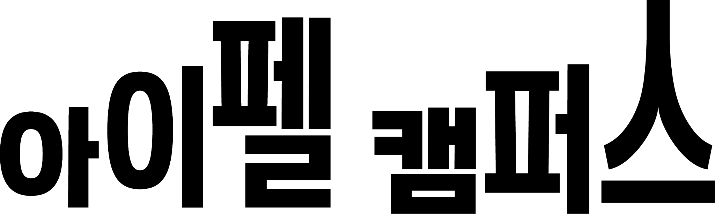
아이펠 DLthon 코어 : JellyBob
해파리 Classification!
2024 - Aiffel DLthon Core - JellyBob

Slide 2
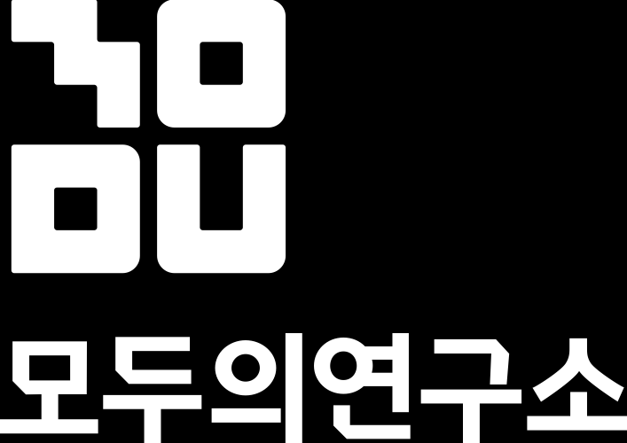
[DLthon] Jellyfish Image Classfication
난이도: ★★★★★ 장르: 데이터, EDA, CV, 분류
2024 - Aiffel DLthon Core - JellyBob

Slide 3
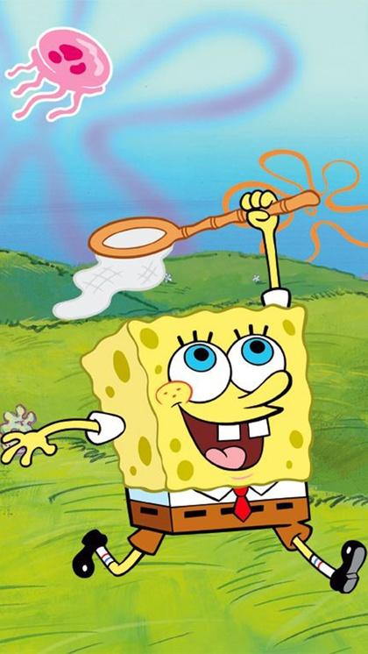
[DLthon] Jellyfish Image Classification
목차
팀 구성 및 역할
프로젝트 수행 절차 및 방법 - 팀 목표, 일정, Task 관리
프로젝트 수행 결과
데이터 준비하기
데이터 살펴보기 : 특징, 개수 등
데이터 전처리
데이터 시각화
모델 구현 및 훈련
W&B 활용
모델 평가 및 베이스모델 선정
결과 확인(시각화) 및 분석
성능 향상 시도
제품화 시 응용분야 및 모델 분석
회고
2024 - Aiffel DLthon Core - JellyBob

Slide 4
[DLthon] Jellyfish Image Classification
개요
딥러닝 모델을 이용하여 해파리 이미지를 받아 class를 분류한다.
🔑 모델 성능을 높이는 방법을 습득하고 다양한 모델을 사용해보는 경험을 쌓는다.
팀 구성
팀명 : JellyBob (Jellyfish는 우리의 밥이다!!)
이슬, 김양희, 이승환, 전민규
역할 분담
데이터 준비~모델 성능 향상 : 개별적으로 모두 실행 후 Best case 조합하여 1개의 모델 완성
깃허브 노트북 자료 : 이승환, 전민규
발표 자료 (PPT) : 김양희, 이슬
2024 - Aiffel DLthon Core - JellyBob

Slide 5
[DLthon] Jellyfish Image Classification
팀 목표
데이터 준비, 모델 구현, 모델 성능 향상의 전반적인 과정 다뤄보기
팀원 개별 역량 성장
(2개월 간의 학습 내용 종합, 복습)
모델 성능 향상 및 결과 도출을 위해 다양한 시도해보기
협업 및 커뮤니케이션 능력
새로운 협업 툴(W&B)을 빠르게 익히고 활용하는 능력
일정 관리
2024.01.10 (수)
10:30~11am : 프로젝트 일정, 주요 Task, 역할 논의
11am~3pm : 데이터 파악 및 EDA (노드 2-1, 2-2)
3~6pm : 각자 모델 구현 및 학습해보기
2024.01.11 (목)
오전 : 개별 모델을 1개의 모델로 조합
오후 : 모델 성능 개선, 발표 자료 준비 및 제출
2024 - Aiffel DLthon Core - JellyBob

Slide 6
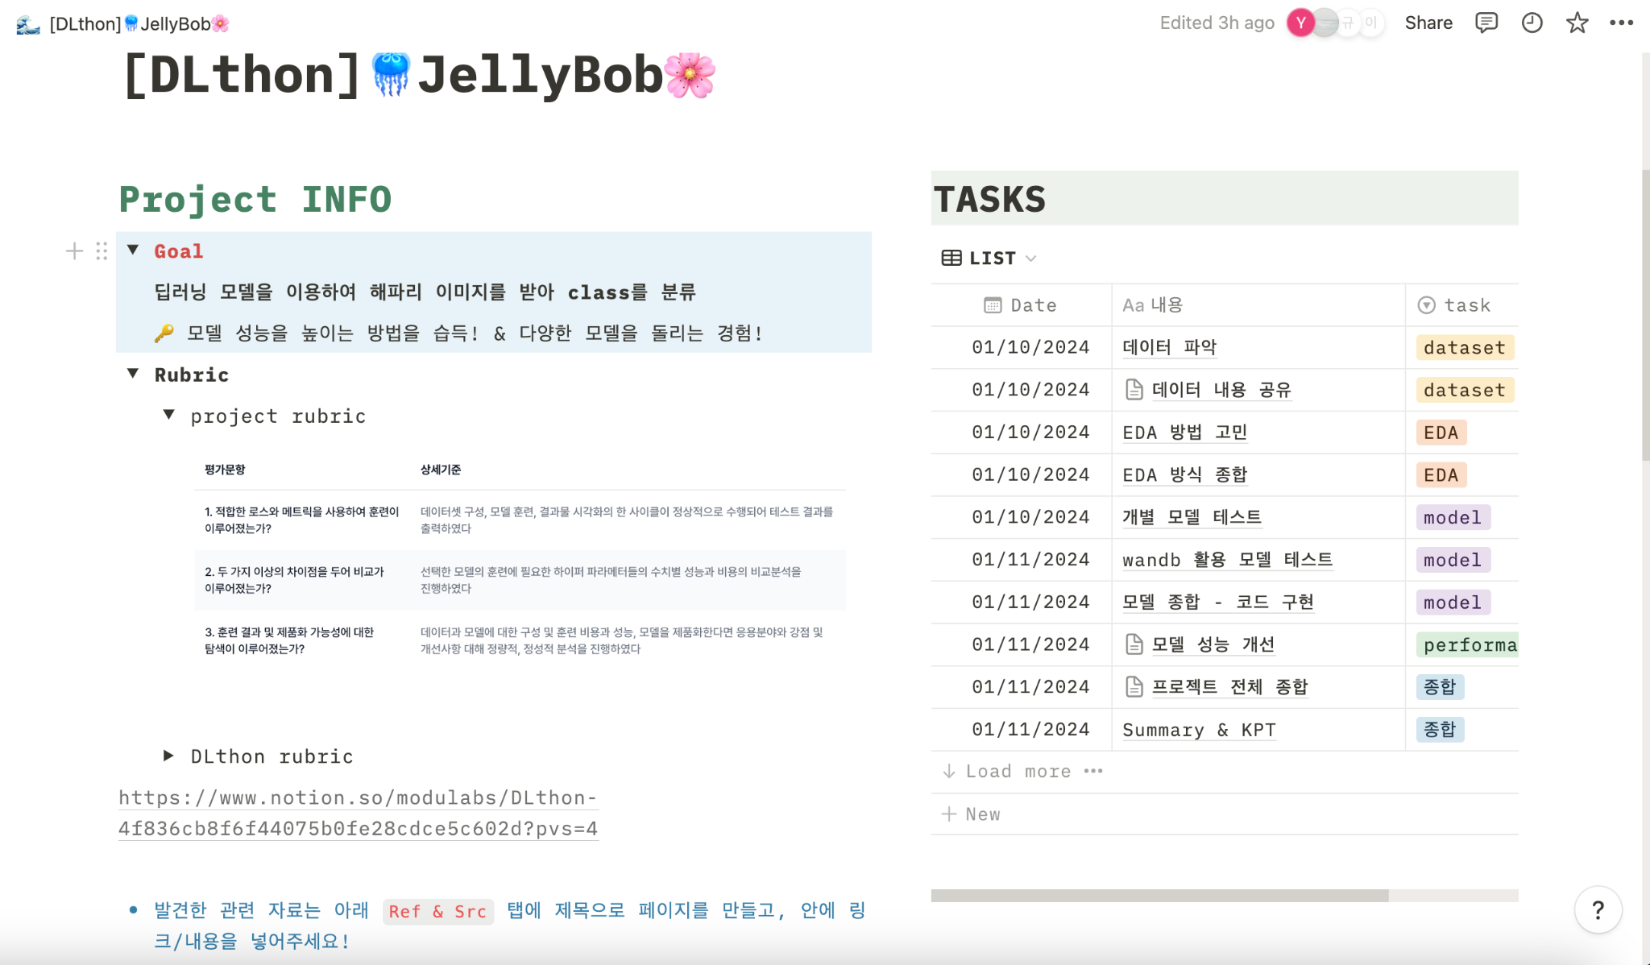
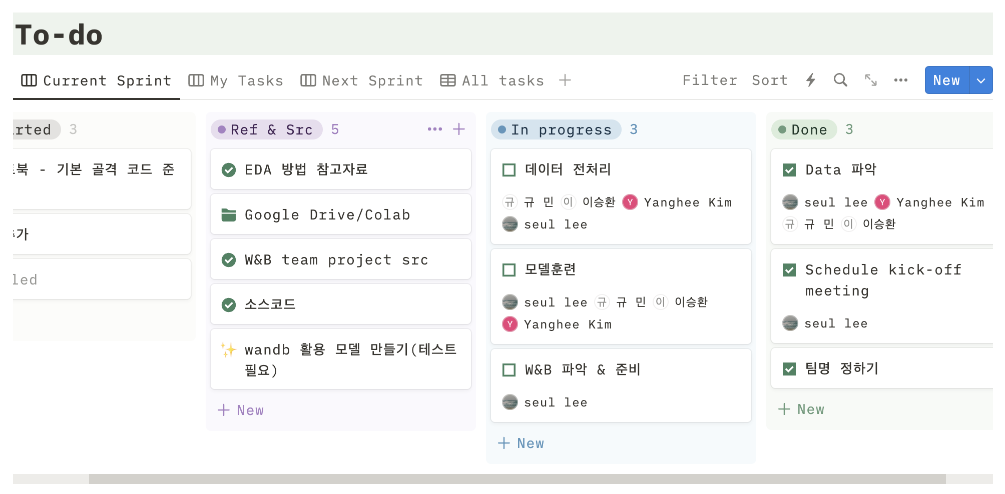
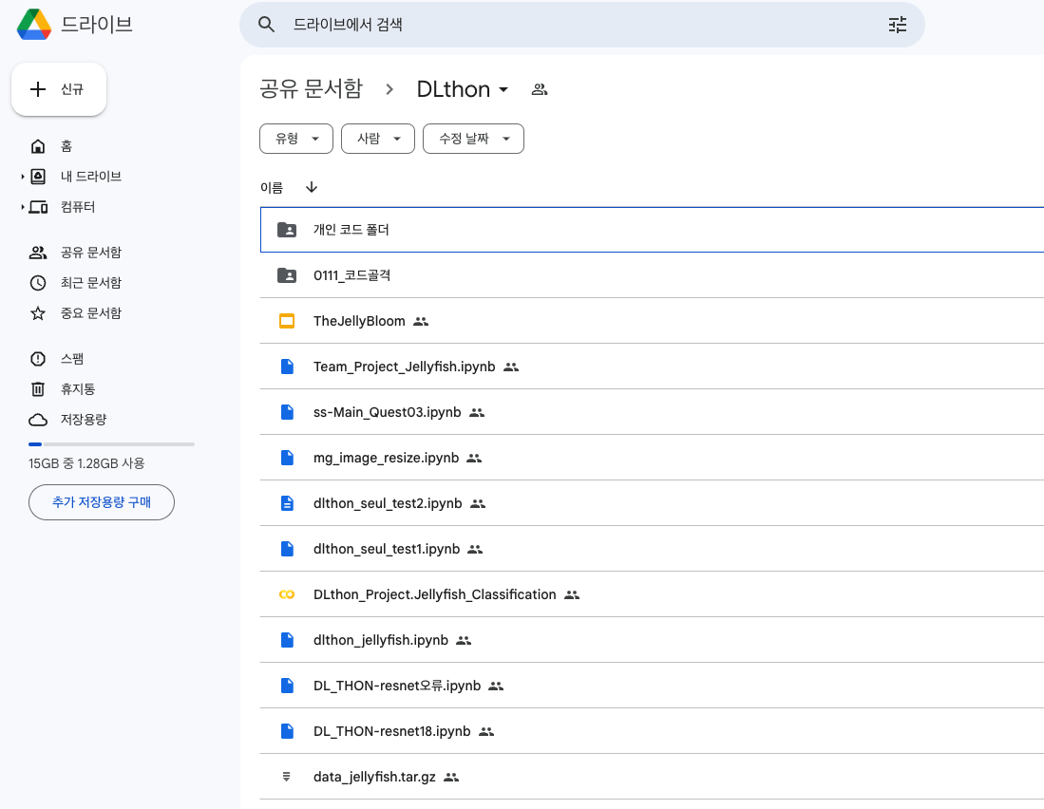
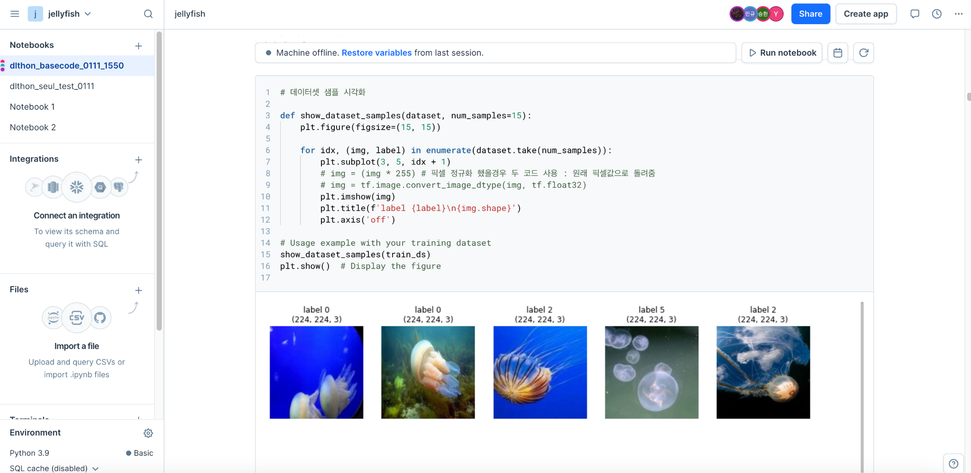
[DLthon] Jellyfish Image Classification
Task 관리 툴
Notion
전체 Tasks 관리
정보 및 아이디어 공유
Google Drive, Deep Note
코드 공유 및 업데이트
2024 - Aiffel DLthon Core - JellyBob

Slide 7
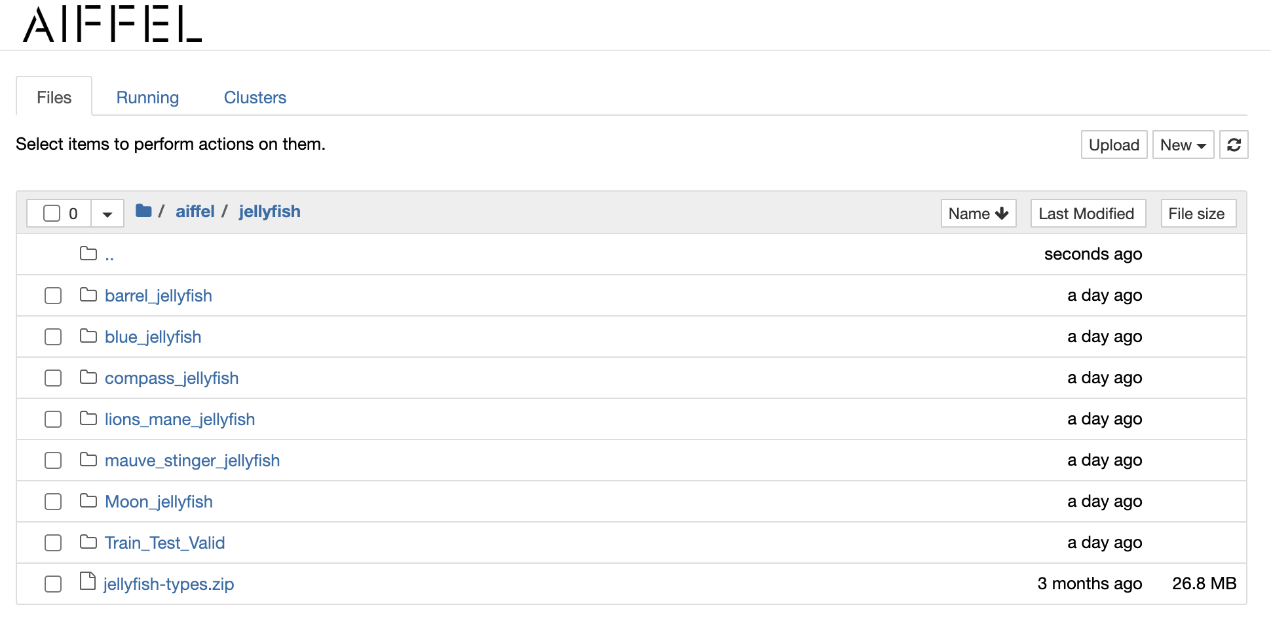
[DLthon] Jellyfish Image Classification
데이터 준비하기
1) 데이터 살펴보기
디렉토리 구조
2024 - Aiffel DLthon Core - JellyBob

Slide 8
[DLthon] Jellyfish Image Classification
데이터 준비하기
1) 데이터 살펴보기
각 이미지 수 : 총 900개
각 150개 * 6종
레이블 균형
데이터셋 Tran_valid_test 폴더
train_data : 900장 (각 해파리 폴더별 150장)
val_data : 39장
test_data : 40장
결론
“데이터셋 자체가 부족함!”
시도
데이터 추가
데이터 증강 시도
train, validation dataset 재분배
2024 - Aiffel DLthon Core - JellyBob

Slide 9
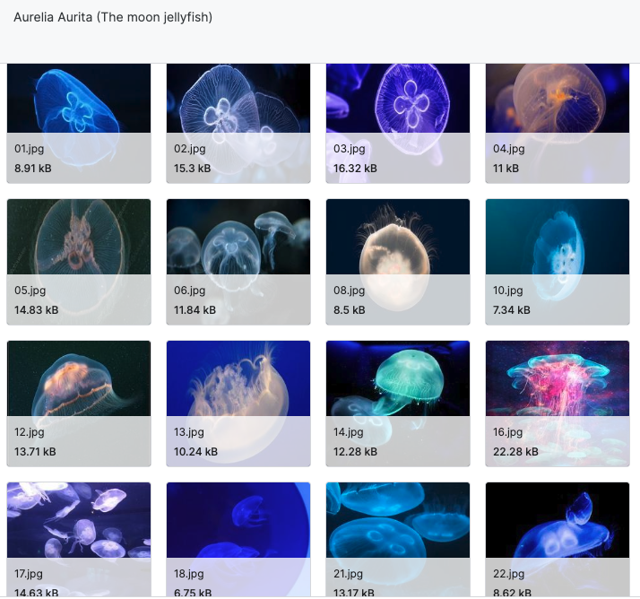
[DLthon] Jellyfish Image Classification
데이터 준비하기
1) 데이터 살펴보기
생김새
Moon jellyfish
4개의 꽃잎같은 문양이
둥근 부분에 있는 것이 특징
2024 - Aiffel DLthon Core - JellyBob

Slide 10
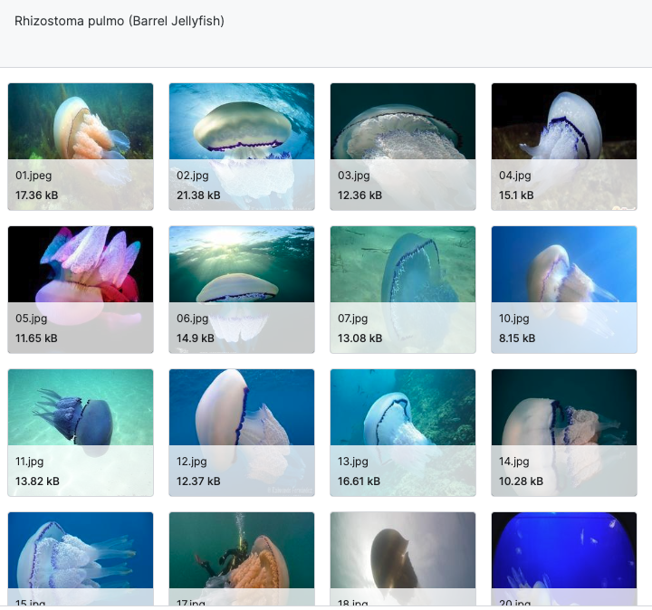
[DLthon] Jellyfish Image Classification
데이터 준비하기
1) 데이터 살펴보기
생김새
Barrel jellyfish
반 투명하고 머리 하단에 파란색 고리로 되어있다. 촉수가 대체로 두껍다.
2024 - Aiffel DLthon Core - JellyBob

Slide 11
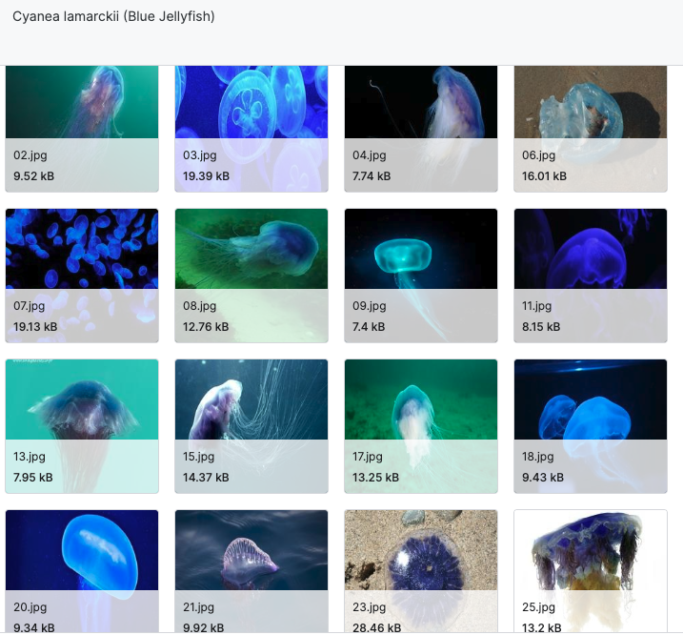
[DLthon] Jellyfish Image Classification
데이터 준비하기
1) 데이터 살펴보기
생김새
Blue jellyfish
머리가 투명하며 대체적으로 파란색을 띄는 거 같다. 촉수도 여러 개가 있다.
2024 - Aiffel DLthon Core - JellyBob

Slide 12
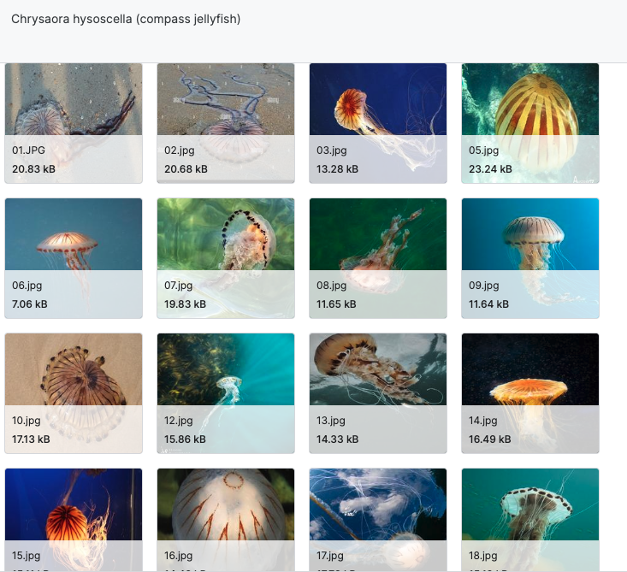
[DLthon] Jellyfish Image Classification
데이터 준비하기
1) 데이터 살펴보기
생김새
Compass jellyfish
머리가 투명하고 뾰족한 무늬를 가지고 있으며 머리 하단부에 붉은 점들이 고르게 분포되어있다. 촉수가 대체로 길며 옆으로는 가느다란 촉수들이 여러 개가 있다
2024 - Aiffel DLthon Core - JellyBob

Slide 13
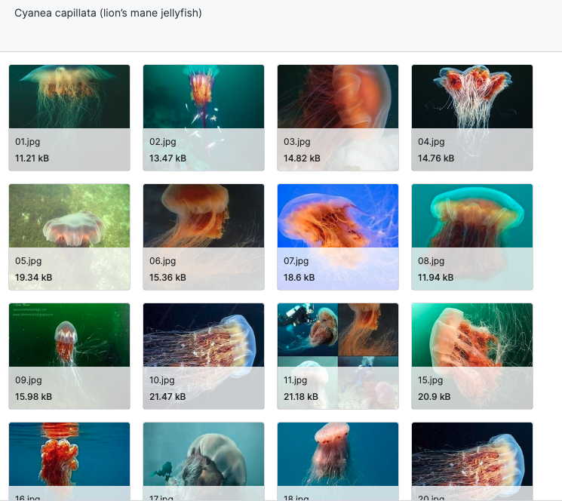
[DLthon] Jellyfish Image Classification
데이터 준비하기
1) 데이터 살펴보기
생김새
Lion’s mane jellyfish
머리가 투명하고 색은 붉은 색 계열을 띄고 있다. 촉수가 사자 갈기 마냥 많은 것이 특징이다.
2024 - Aiffel DLthon Core - JellyBob

Slide 14
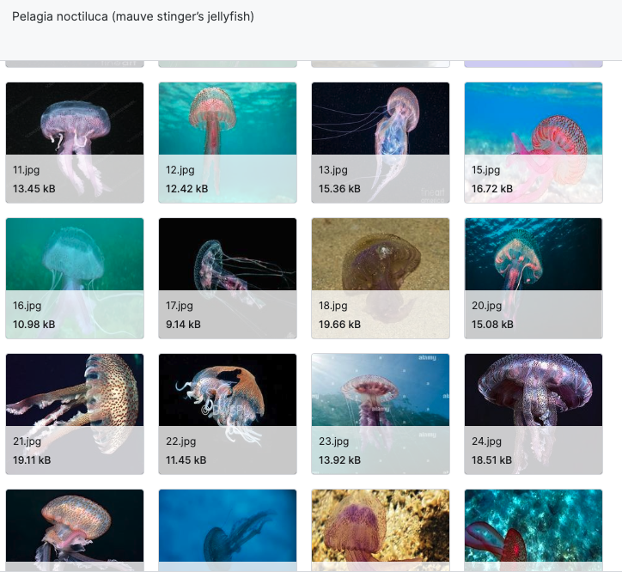
[DLthon] Jellyfish Image Classification
데이터 준비하기
1) 데이터 살펴보기
생김새
Mauve stinger’s jellyfish
머리가 투명하며 점박이 무늬를 가지고 있다. 메인 촉수 (두께감 있음) 옆에
서브 촉수(얇고 길다)들이 달려있다.
2024 - Aiffel DLthon Core - JellyBob

Slide 15
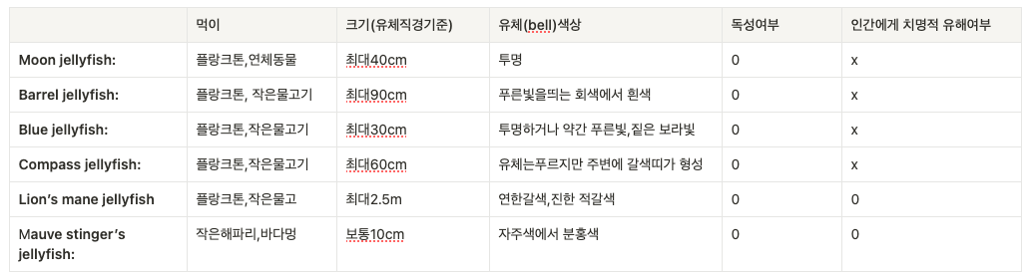
[DLthon] Jellyfish Image Classification
데이터 준비하기
데이터 살펴보기
과학적 탐구
게
2024 - Aiffel DLthon Core - JellyBob

Slide 16
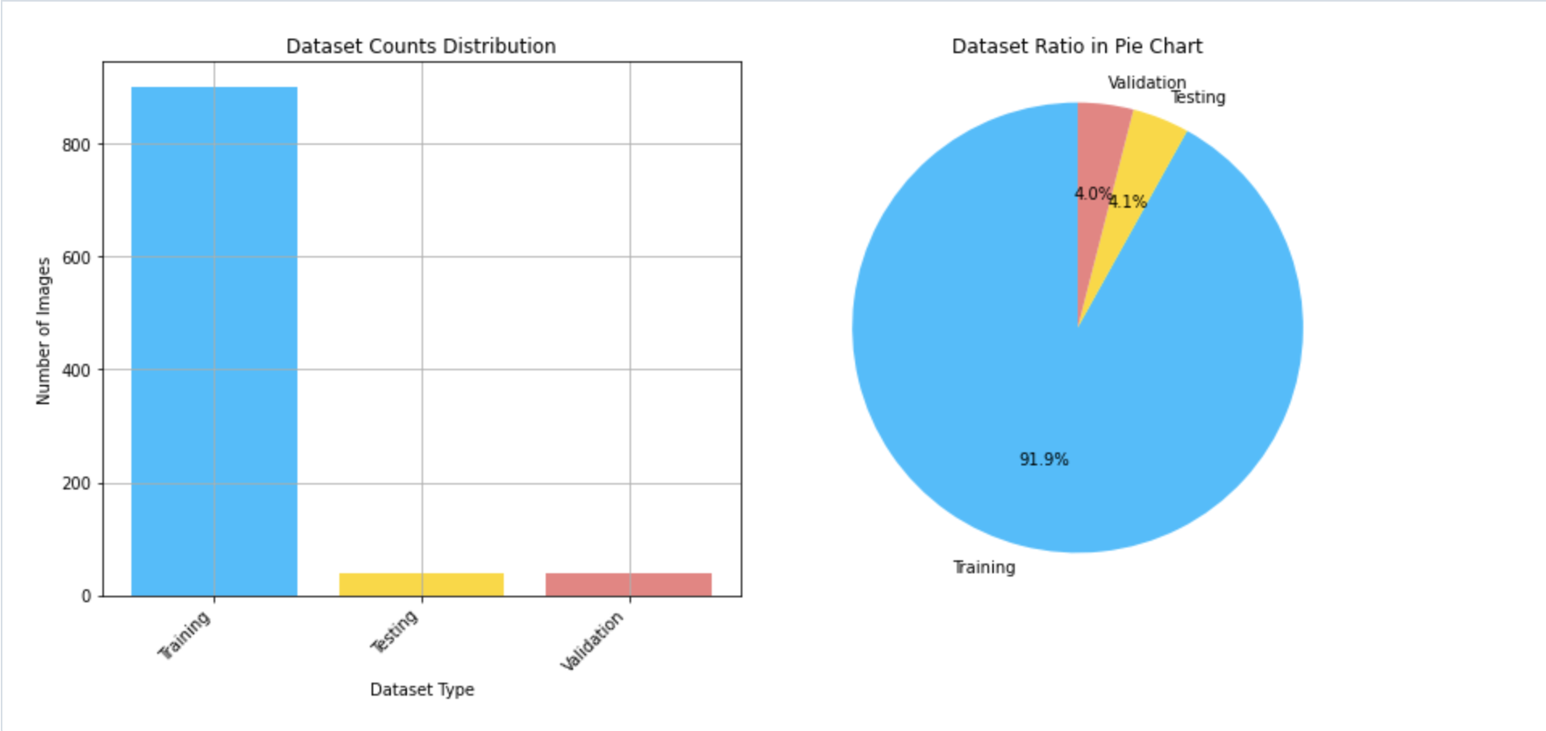
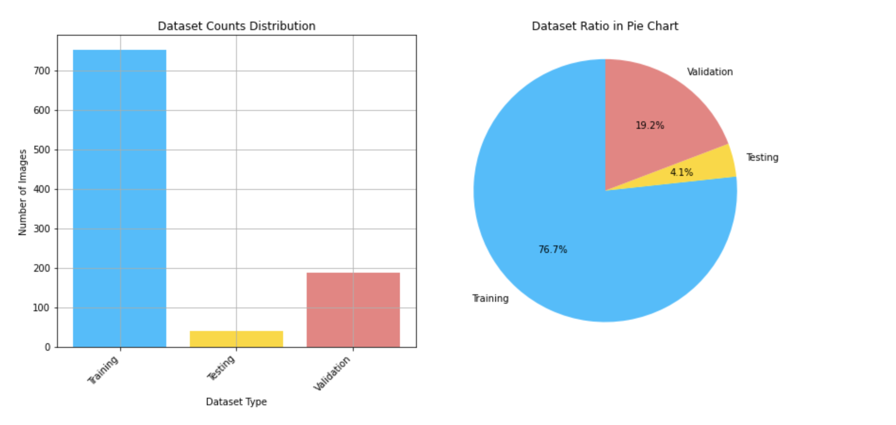
[DLthon] Jellyfish Image Classification
데이터 준비하기
데이터 살펴보기
train, valid, test 비율 등 시각화해보니
validation data 비중이 4%로 매우 적음
👉 train, validation data 합친 뒤
👉 train : validation = 8:2 로 맞춤
2024 - Aiffel DLthon Core - JellyBob

Slide 17
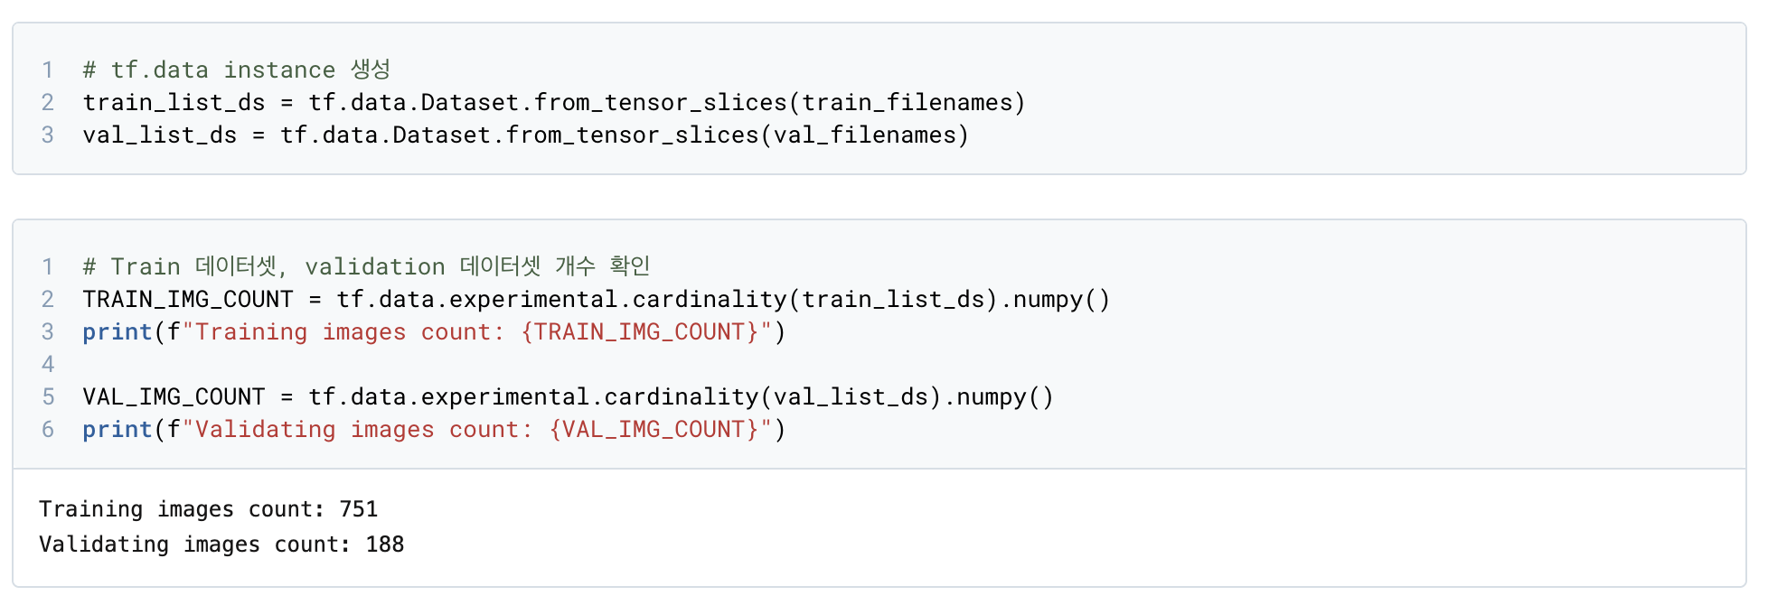
[DLthon] Jellyfish Image Classification
데이터 준비하기
데이터 살펴보기
미니배치로 작업하기 위한 tf.data 인스턴스를 만들기
GPU의 성능을 더 효과적으로 활용하여 모델 학습, 속도 향상을 위해
다양한 형태로 변형하여 활용하기 위해
데이터셋 형태로 변형해줍니다.
2024 - Aiffel DLthon Core - JellyBob

Slide 18
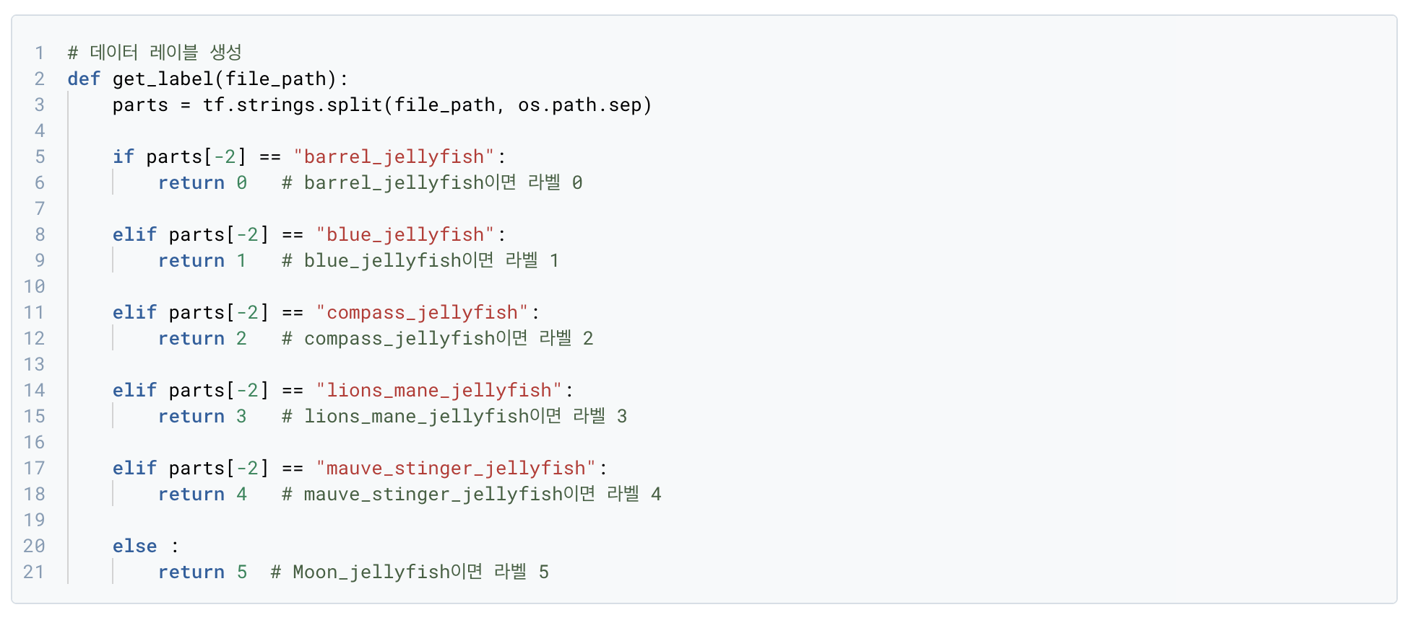
[DLthon] Jellyfish Image Classification
데이터 준비하기
데이터 살펴보기
Data Labeling
Class | barrel jellyfish | blue jellyfish | compass jellyfish | lions mane jellyfish | mauve stinger jellyfish | Moon jellyfish
Label | 0 | 1 | 2 | 3 | 4 | 5
>> Data Labeling 하는 함수 구현
2024 - Aiffel DLthon Core - JellyBob

Slide 19
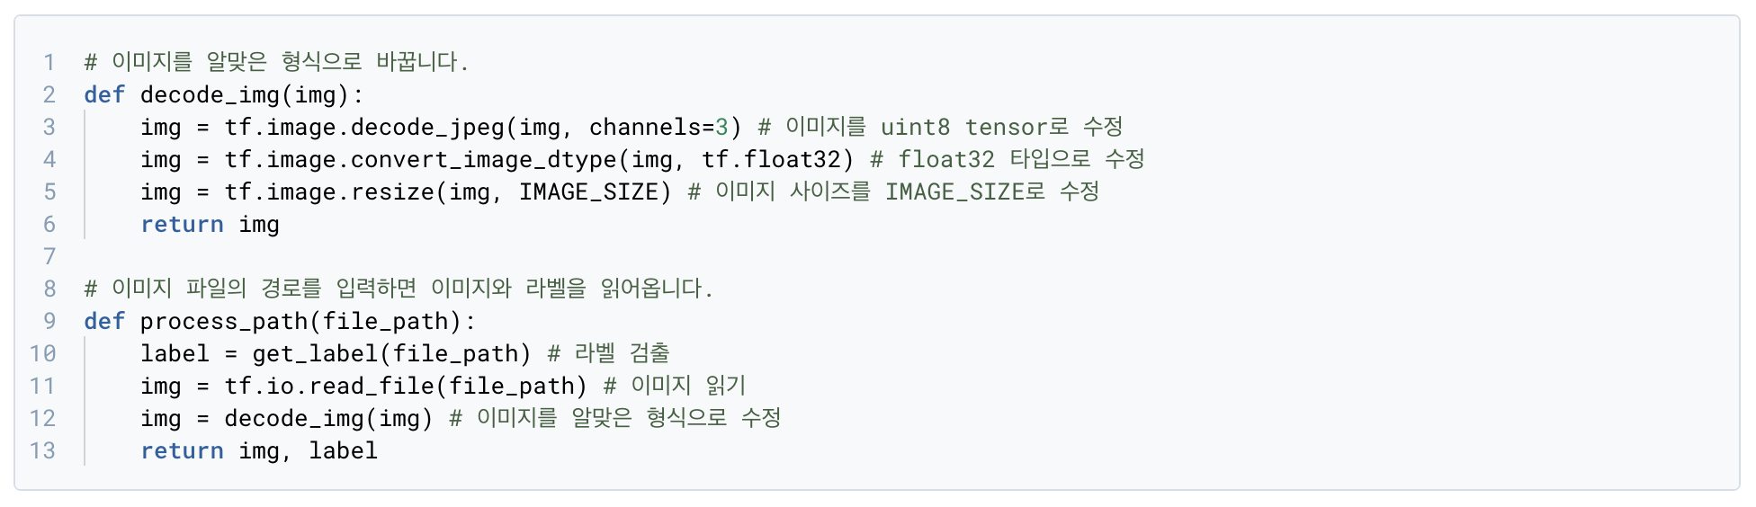
[DLthon] Jellyfish Image Classification
데이터 준비하기
2) 데이터 전처리
Resize :
224*224*3으로 이미지 사이즈 통일
2024 - Aiffel DLthon Core - JellyBob

Slide 20
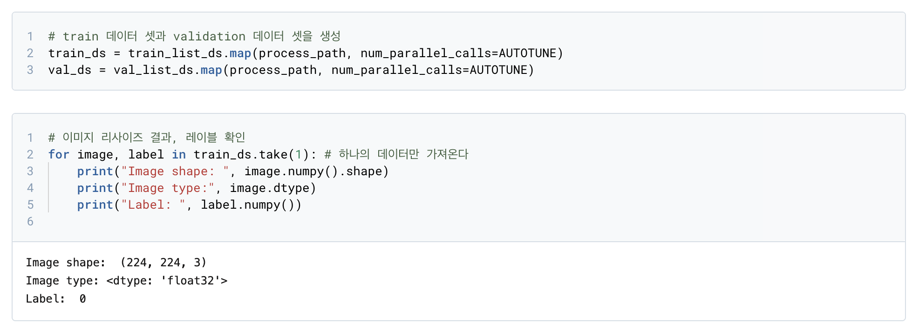
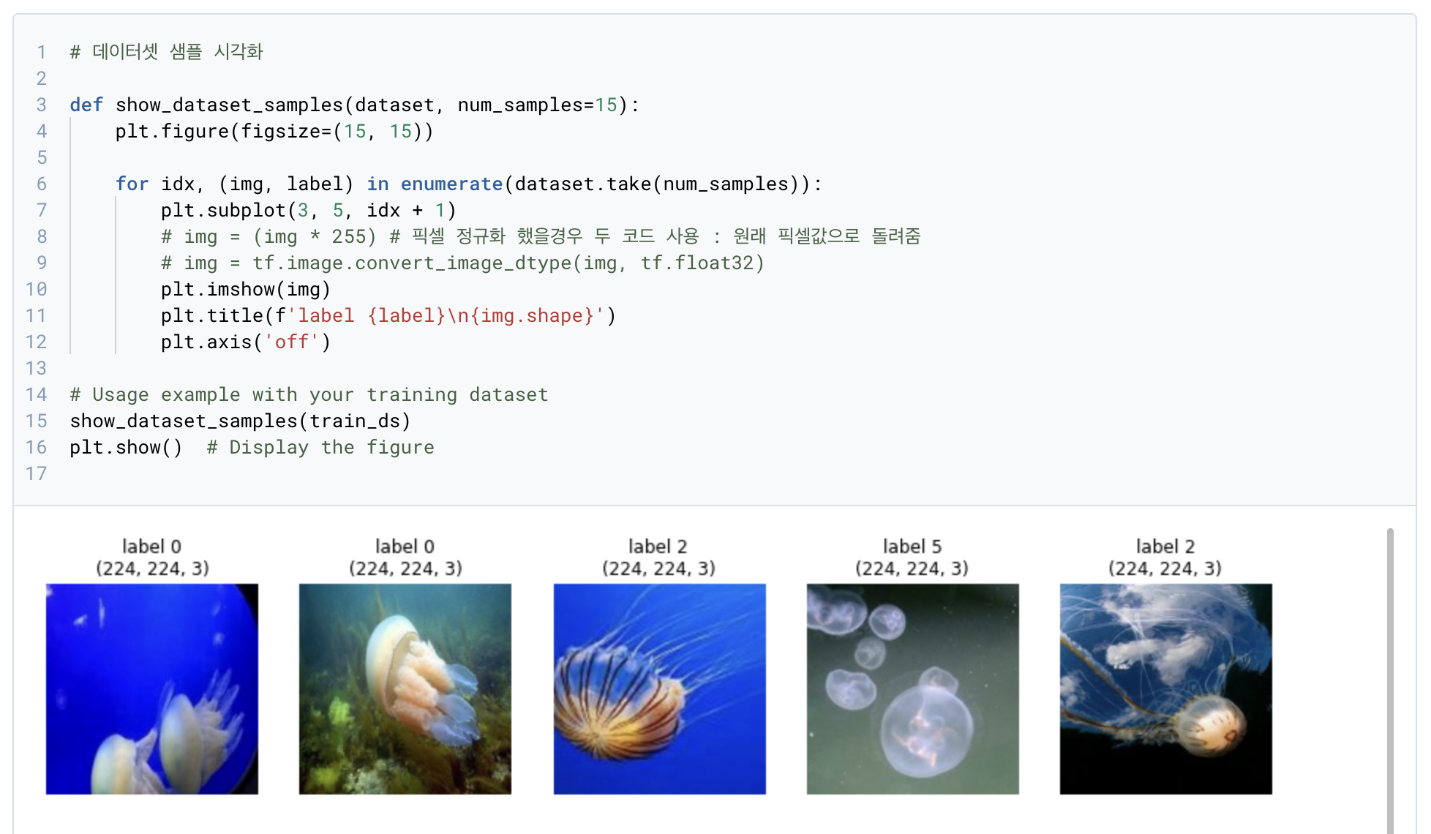
[DLthon] Jellyfish Image Classification
데이터 준비하기
2) 데이터 전처리
train, validation datasets 생성
이미지 리사이즈 결과, 레이블 확인
2024 - Aiffel DLthon Core - JellyBob

Slide 21
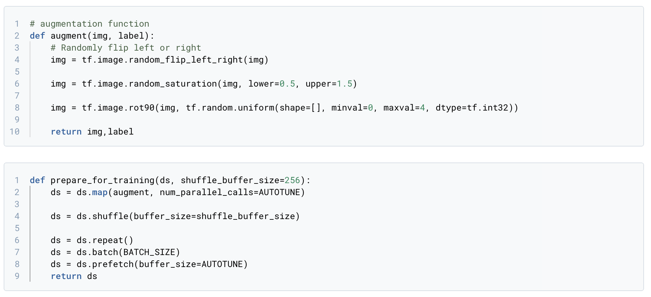
[DLthon] Jellyfish Image Classification
데이터 준비하기
2) 데이터 전처리 - 데이터 증강
데이터셋이 매우 작아 좌우 반전, 채도 조정, 90도 단위의 회전을 적용한 데이터 증강을 실행
2024 - Aiffel DLthon Core - JellyBob

Slide 22
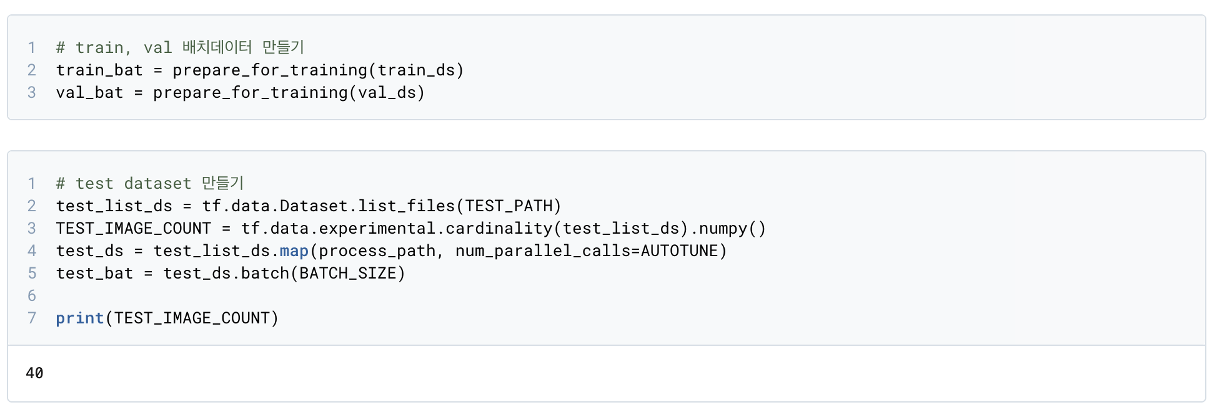
[DLthon] Jellyfish Image Classification
데이터 준비하기
2) 데이터 전처리 - 배치 데이터셋 만들기
데이터 전처리 완료 후 train, validation, test batch data 만들기
2024 - Aiffel DLthon Core - JellyBob

Slide 23
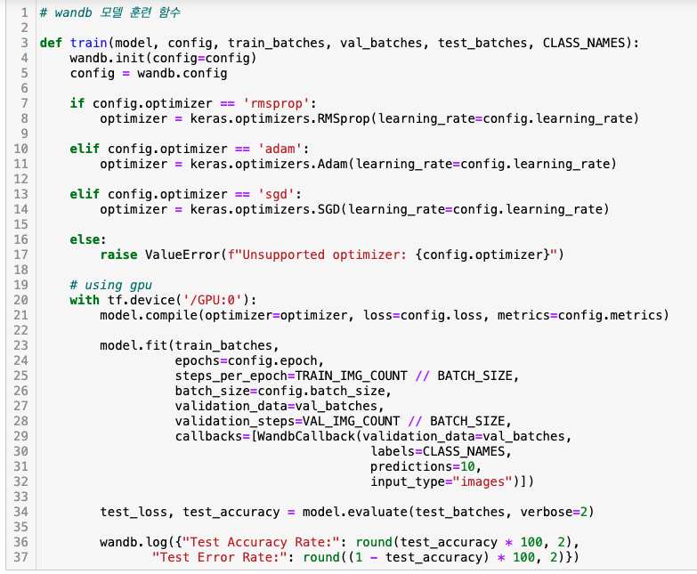
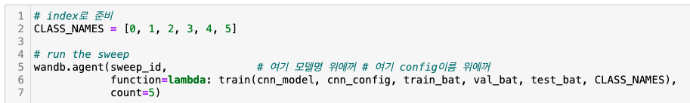
[DLthon] Jellyfish Image Classification
2. 모델 구현 및 훈련
wandb 활용
2024 - Aiffel DLthon Core - JellyBob

Slide 24
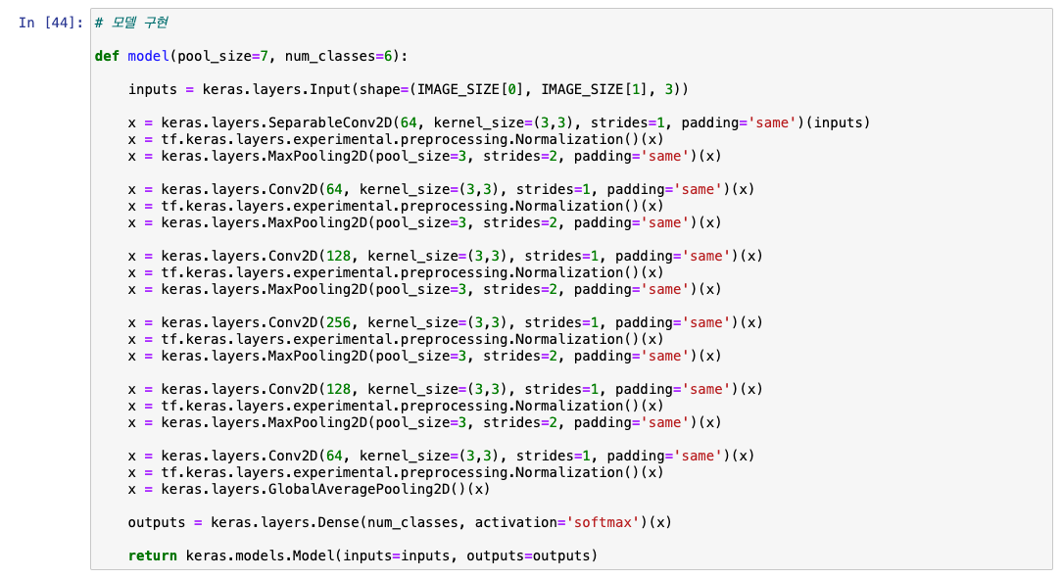
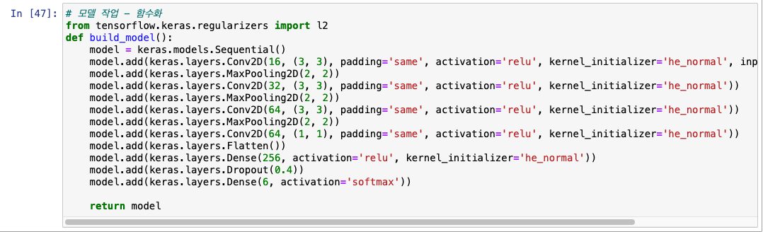
[DLthon] Jellyfish Image Classification
2. 모델 구현 및 훈련
1단계 : 4명 모두 개별적으로 여러 모델을 사용해보며 훈련 및 테스트 진행
김양희
2024 - Aiffel DLthon Core - JellyBob

Slide 25
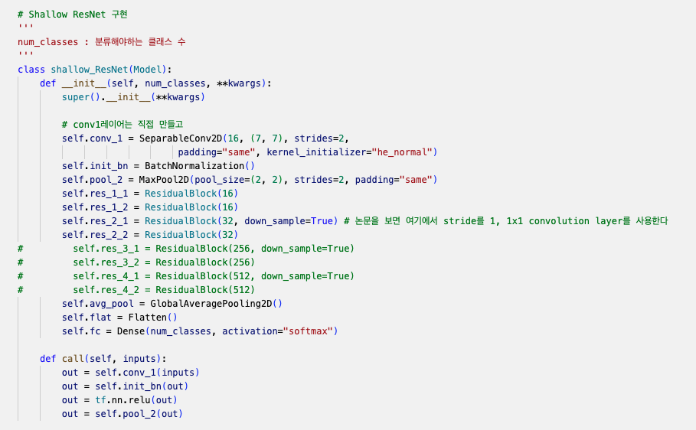
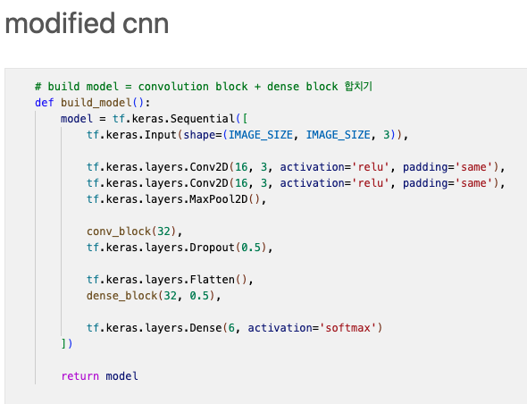
[DLthon] Jellyfish Image Classification
2. 모델 구현 및 훈련
1단계 : 4명 모두 개별적으로 여러 모델을 사용해보며 훈련 및 테스트 진행
이슬
2024 - Aiffel DLthon Core - JellyBob

Slide 26
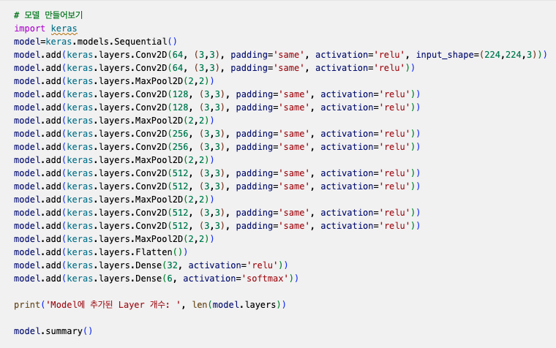
[DLthon] Jellyfish Image Classification
2. 모델 구현 및 훈련
1단계 : 4명 모두 개별적으로 여러 모델을 사용해보며 훈련 및 테스트 진행
이승환
VGG
2024 - Aiffel DLthon Core - JellyBob

Slide 27
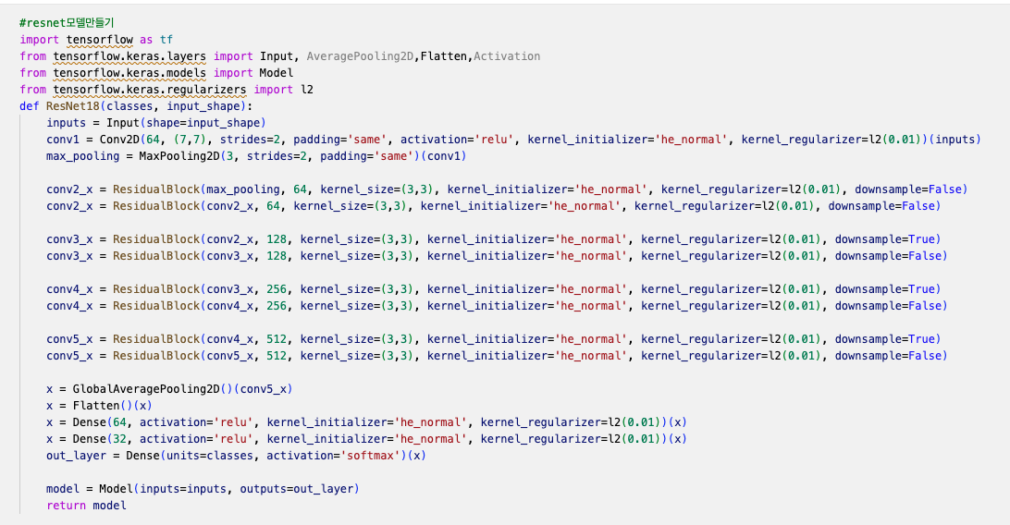
[DLthon] Jellyfish Image Classification
2. 모델 구현 및 훈련
1단계 : 4명 모두 개별적으로 여러 모델을 사용해보며 훈련 및 테스트 진행
전민규
2024 - Aiffel DLthon Core - JellyBob

Slide 28
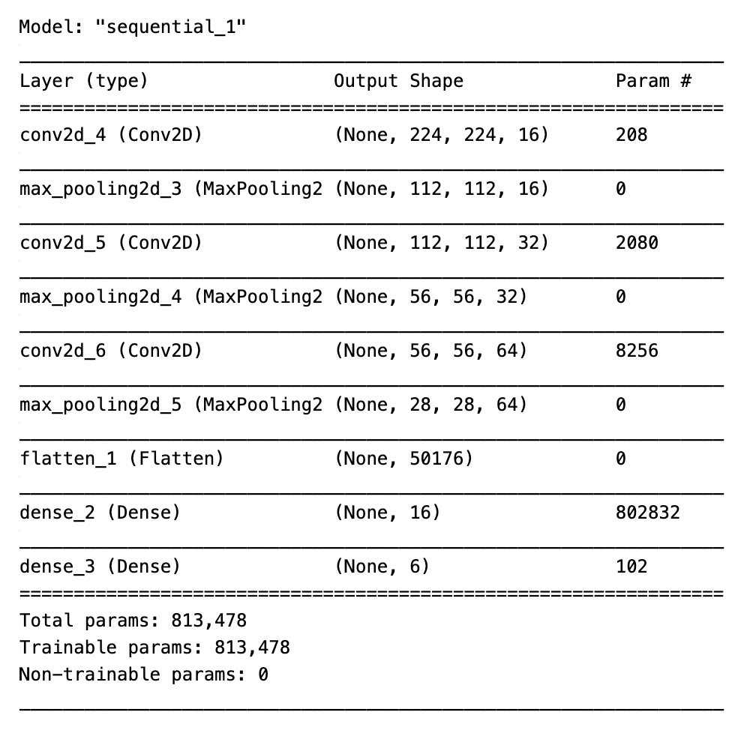
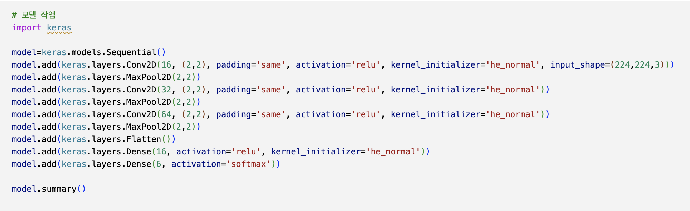
[DLthon] Jellyfish Image Classification
CNN Model
3. 모델 평가 및 베이스모델 선정
4명의 개인 기록들 중
가장 성능이 좋았던 모델을
베이스 모델로 선정
2024 - Aiffel DLthon Core - JellyBob
Notes:
앞서 설명 드린대로 4명의 개인 기록을 낸 모델중 가장 좋은 65%의 성능을 보인 이 모델을 베이스 모델로 선정했습니다.
이 모델을 기준으로 성능 향상을 위해 다양한 시도를 했습니다.
베이스 모델에 대해 설명드리겠습니다.
기본 골격은 CNN 모델로
맥스풀링을 포함한 3개의 컨볼루션 레이어와
2개의 dense 레이어로 구성되어있습니다.
컨볼루션 레이어에서는 same padding, 2x2 커널을 사용했고, 렐루 activation 함수와 He 커널 initializer를 사용했습니다.
첫번째 dense 레이어는 16개 노드를 갖고 있고, 역시 렐루 activation 함수와 He 커널 initializer를 사용했습니다.
마지막 분류층에서는 softmax activation 함수를 사용습니다.

Slide 29
[DLthon] Jellyfish Image Classification
4. 성능향상 시도
하이퍼파라미터 튜닝
학습률
배치사이즈
optimizer
kernel size
2. 모델 수정
dense layer node
dropout
convolution layer filter수
2024 - Aiffel DLthon Core - JellyBob
Notes:
저희는 이번 퍼실님의 디엘톤 취지를 듣고
모델 성능을 높이는 방법을 습득하고
다양한 모델을 구현해보고
결과를 분석하는 경험을 하는것에 중점에 두고,
전이학습은 배제하고 성능향상을 시도했습니다.
성능향상을 위해서는 두가지 방향으로 진행했습니다.
학습률, 배치사이즈, 옵티마이저, 커널사이즈 등의 하이퍼파라미터를 튜닝하거나
덴스 층의 노드수, 드롭아웃기법, 혹은 컨볼루션 레이어의 필터수를 조정하며 모델을 수정했습니다.

Slide 30
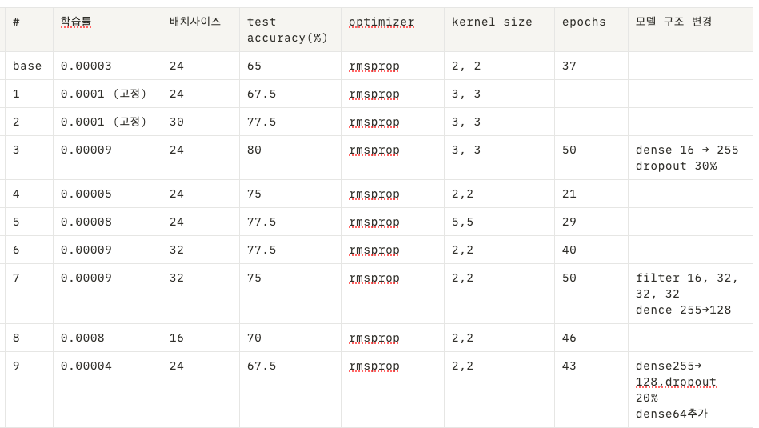
[DLthon] Jellyfish Image Classification
base code
4. 성능향상 시도 - 1)
⬝ 배치사이즈 :
16 ~ 32
⬝ 커널사이즈 :
2x2 , 3x3, 5x5
⬝ model :
dense node
dropout
conv layer filter
2024 - Aiffel DLthon Core - JellyBob
Notes:
성능향상을 위해 총 18번의 실험을 진행했습니다.
초반에는 주로 배치사이즈, 커널사이즈, 모델을 수정하며 결과를 비교 분석했습니다.

Slide 31
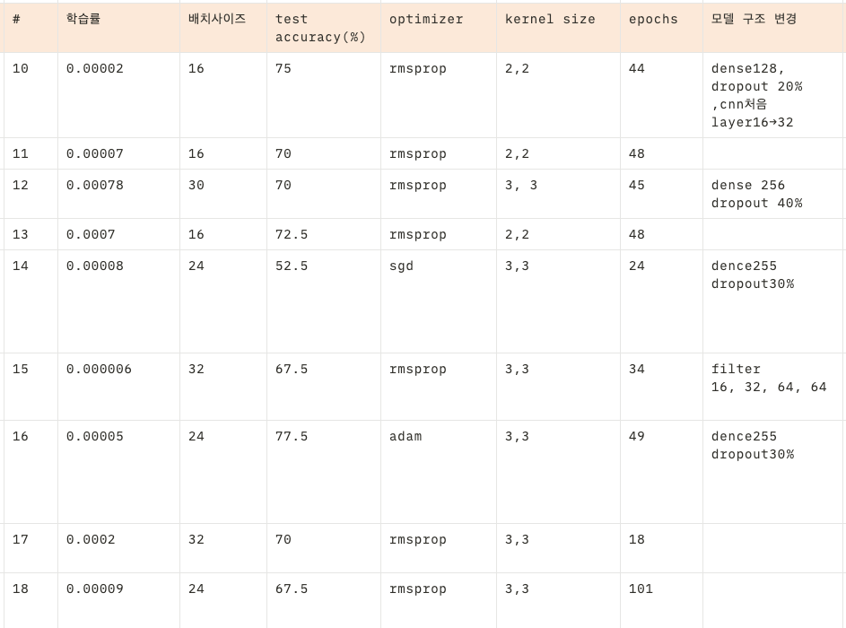
[DLthon] Jellyfish Image Classification
4. 성능향상 시도 - 2)
⬝ optimizer :
rmsprop
sgd
adam
⬝ model :
dense node
dropout
conv layer filter
2024 - Aiffel DLthon Core - JellyBob
Notes:
후반부에는 주로 옵티마이저, 모델의 세부 사항을 수정하고,
마지막에는 에폭수를 100으로 늘려서 실험을 진행한 뒤에 결과를 비교 분석했습니다.

Slide 32
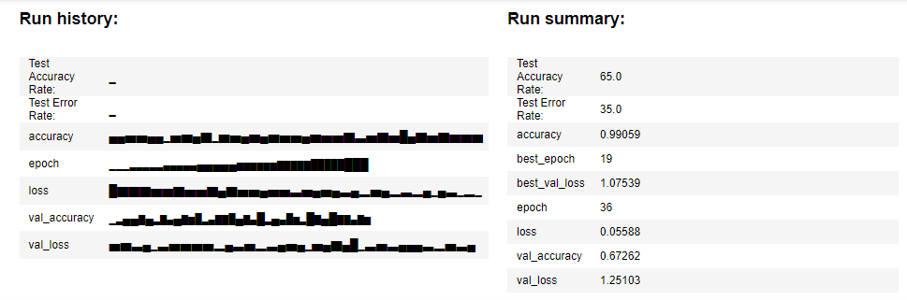
[DLthon] Jellyfish Image Classification
4. 성능향상 시도 - Baseline
2024 - Aiffel DLthon Core - JellyBob
Notes:
앞서 설명드린 정확도 65%를 보여준 cnn 모델을 베이스 모델로 삼았습니다.
베이스 모델에 대해 한번더 설명드리겠습니다.
기본 골격은 CNN 모델로
맥스풀링을 포함한 3개의 컨볼루션 레이어와
2개의 dense 레이어로 구성되어있습니다.
컨볼루션 레이어에서는 same padding, 2x2 커널을 사용했고, 렐루 activation 함수와 He 커널 initializer를 사용했습니다.
첫번째 dense 레이어는 16개 노드를 갖고 있고, 역시 렐루 activation 함수와 He 커널 initializer를 사용했습니다.
마지막 분류층에서는 softmax activation 함수를 사용습니다.

Slide 33
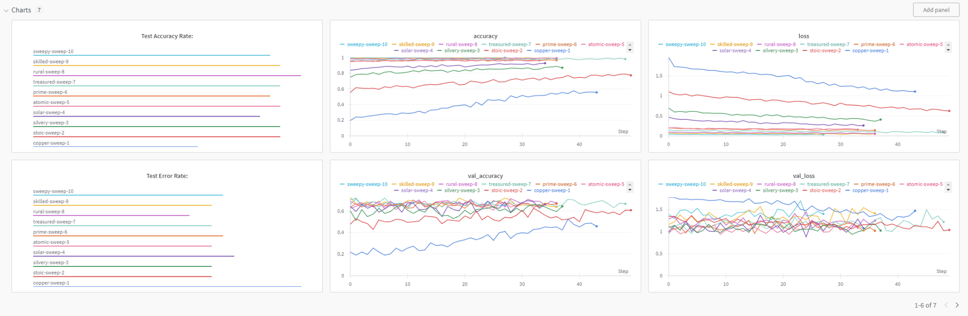
[DLthon] Jellyfish Image Classification
4. 성능향상 시도 - Baseline
2024 - Aiffel DLthon Core - JellyBob
Notes:
그래프는 이런 양상을 보입니다

Slide 34
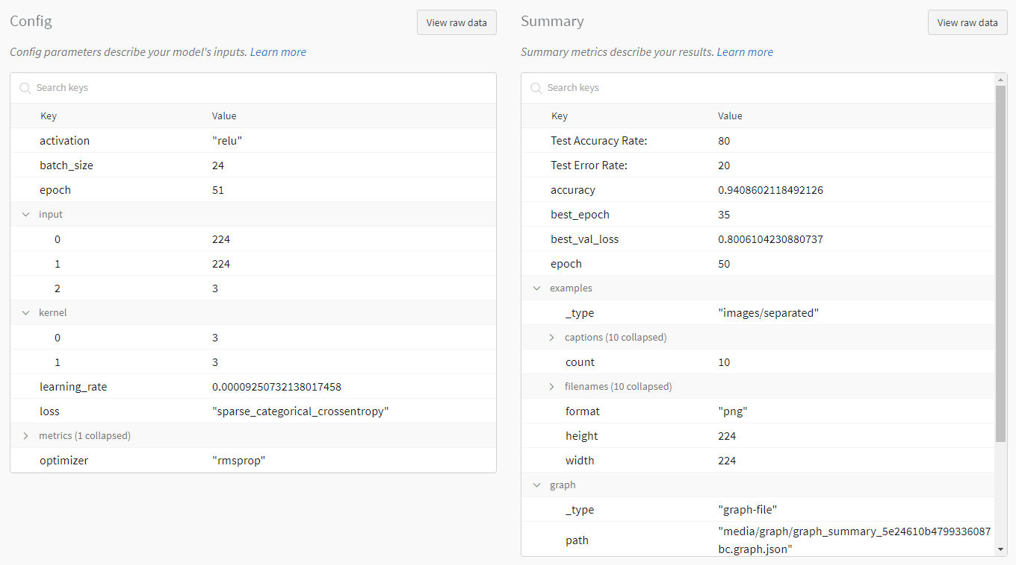
[DLthon] Jellyfish Image Classification
4. 성능향상 시도 - 실험 3. model : dense 16 → 255 , dropout 30%
base와 비교.
커널 사이즈 2에서 3으로 변경하고,
모델 구조 변경함.
(dense node 16에서 255로, 드롭아웃 30% 적용).
test_accuracy 65 → 80으로 상승!
2024 - Aiffel DLthon Core - JellyBob
Notes:
18번의 실험중 의미있는 결과를 보여준 모델 결과를 보여드리겠습니다.
빨간색 노트부분을 참고하시면 됩니다.
먼저 실험3은 베이스 모델과 비교했을때, 커널 사이즈를 2에서 3으로 변경하고, 모델구조를 이와같이 수정해보았습니다.

Slide 35
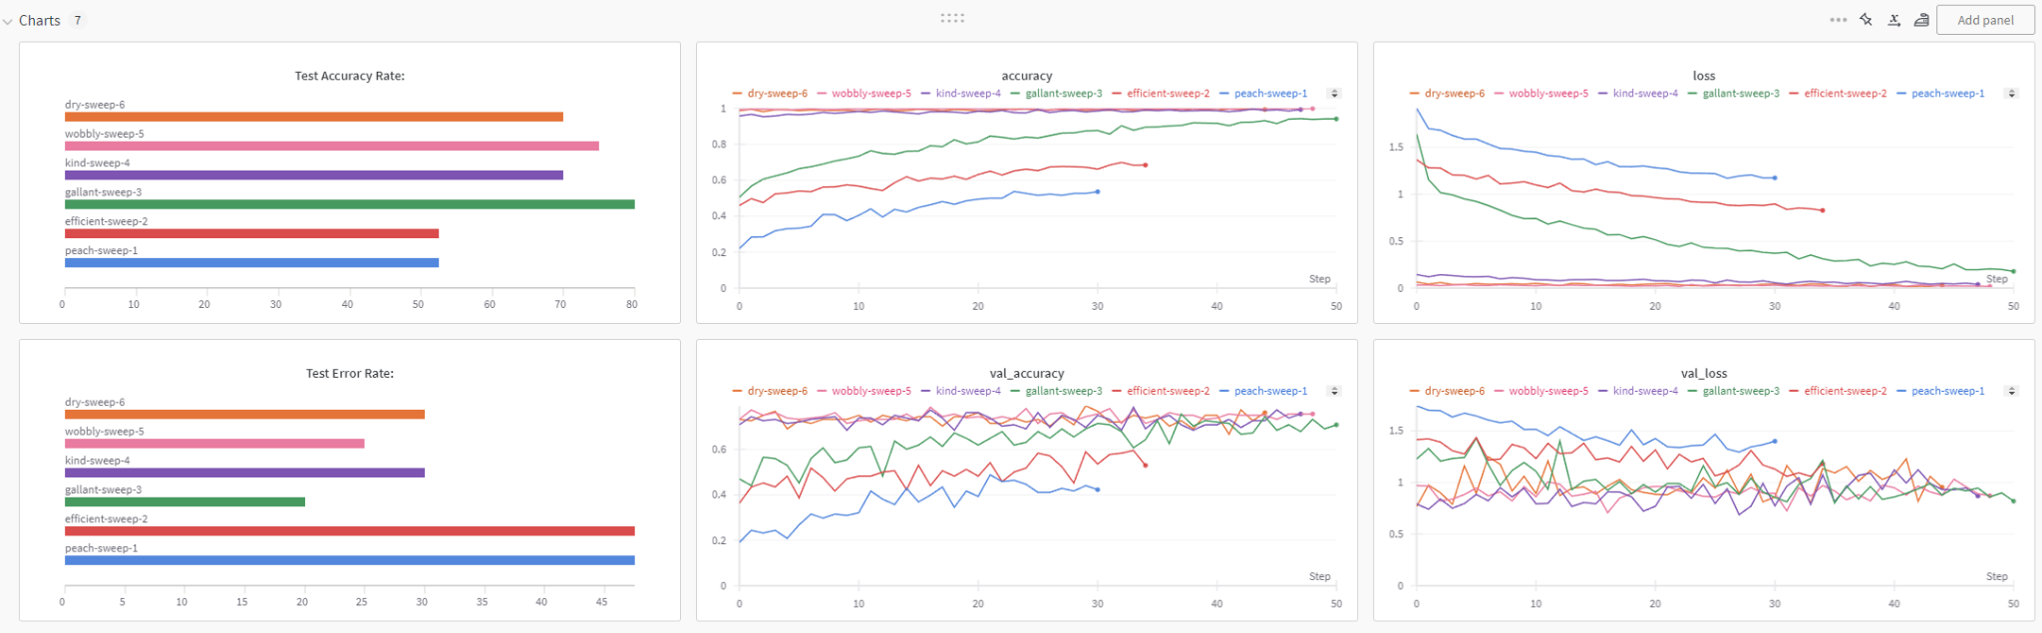
[DLthon] Jellyfish Image Classification
4. 성능향상 시도 - 실험 3. model : dense 16 → 255 , dropout 30%
2024 - Aiffel DLthon Core - JellyBob
Notes:
이때 테스트 정확도가 65%에서 80%까지 상승하는 결과를 얻을수 있었습니다.

Slide 36
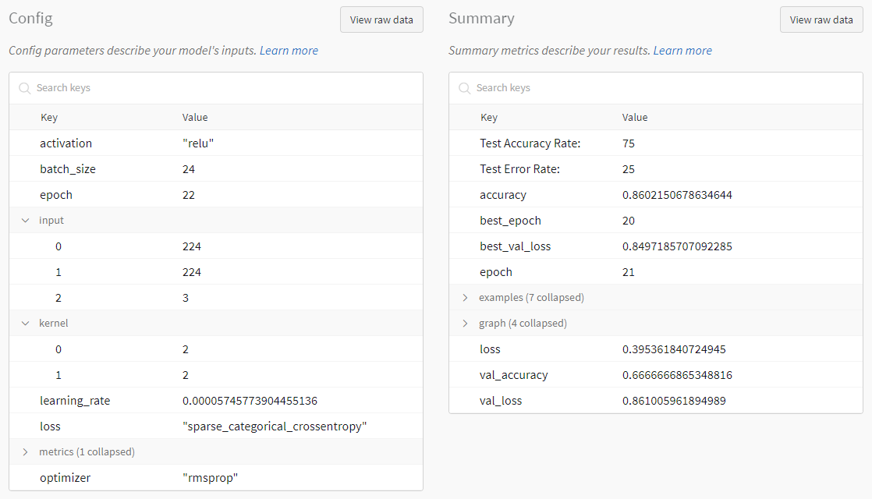
[DLthon] Jellyfish Image Classification
4. 성능향상 시도 - 실험 4. kernel size 3x3 → 2x2 : 사이즈 축소
실험3과 비교.
커널만 작게 바꿨더니 test_accuracy 떨어짐 test_accuracy 80 → 75로 소폭 하락.
2024 - Aiffel DLthon Core - JellyBob
Notes:
이후로는 커널 사이즈를 축소해보거나

Slide 37
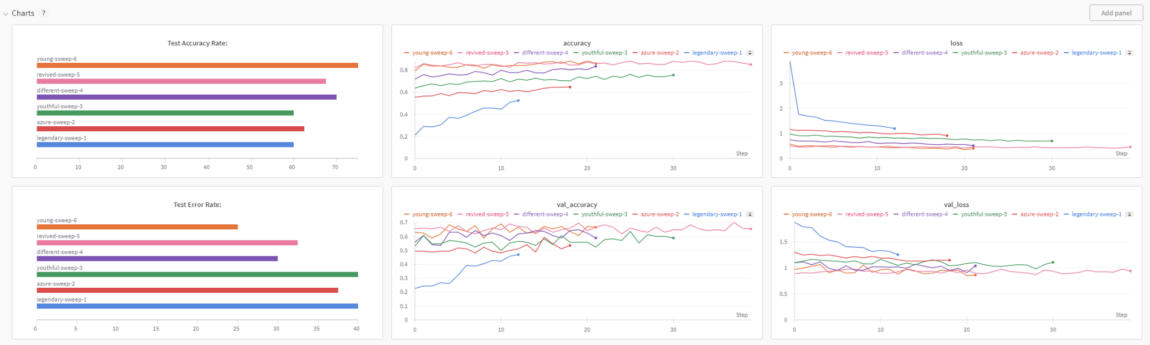
[DLthon] Jellyfish Image Classification
4. 성능향상 시도 - 실험 4. kernel size 3x3 → 2x2 : 사이즈 축소
2024 - Aiffel DLthon Core - JellyBob

Slide 38
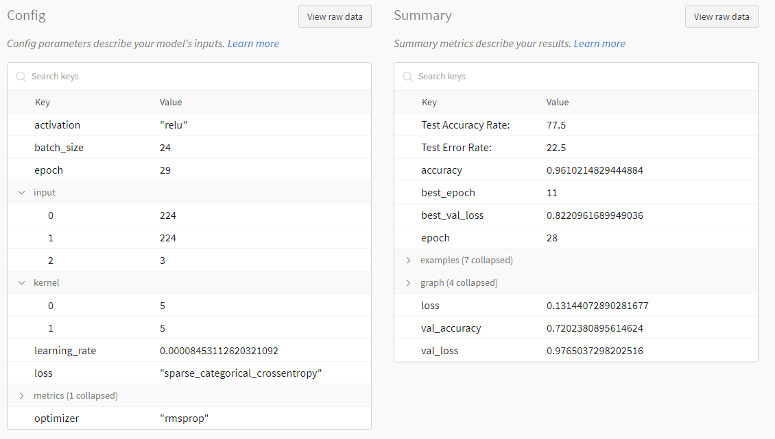
[DLthon] Jellyfish Image Classification
4. 성능향상 시도 - 실험 5. kernel size 3x3 → 5x5 : 사이즈 확대
실험4와 비교.
커널만 크게 바꿨더니
test_accuracy 75 → 77.5로
실험4 대비 소폭 상승, 실험3보다 낮음.
2024 - Aiffel DLthon Core - JellyBob
Notes:
커널사이즈를 확대하거나

Slide 39
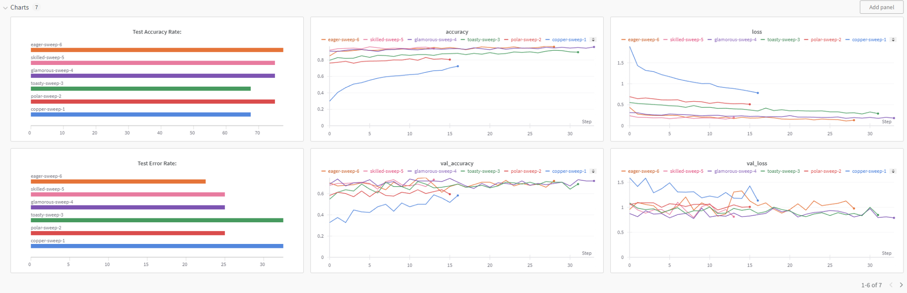
[DLthon] Jellyfish Image Classification
4. 성능향상 시도 - 실험 5. kernel size 3x3 → 5x5 : 사이즈 확대
2024 - Aiffel DLthon Core - JellyBob

Slide 40
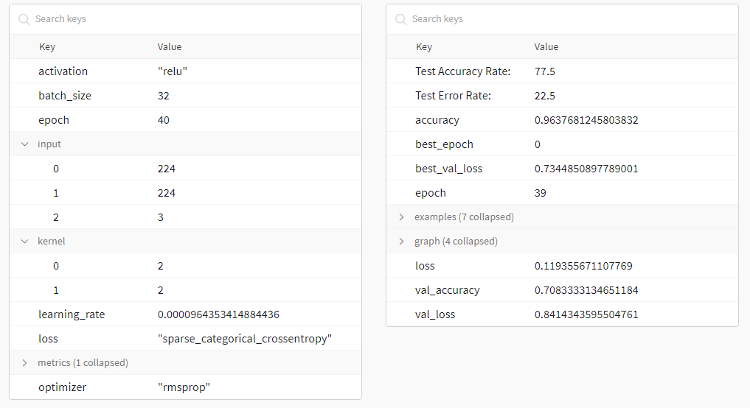
[DLthon] Jellyfish Image Classification
4. 성능향상 시도 - 실험 6. 배치사이즈 24 → 32로 수정
실험4와 비교.
배치사이즈만 늘렸더니
test_accuracy 75 → 77.5로
실험4 대비 소폭 상승.
2024 - Aiffel DLthon Core - JellyBob
Notes:
배치사이즈를 조정했을경우 이런 결과를 얻었습니다.

Slide 41
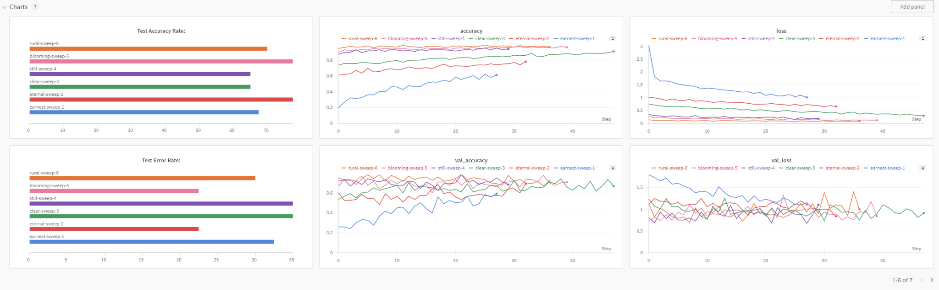
[DLthon] Jellyfish Image Classification
4. 성능향상 시도 - 실험 6. 배치사이즈 24 → 32로 수정
2024 - Aiffel DLthon Core - JellyBob

Slide 42
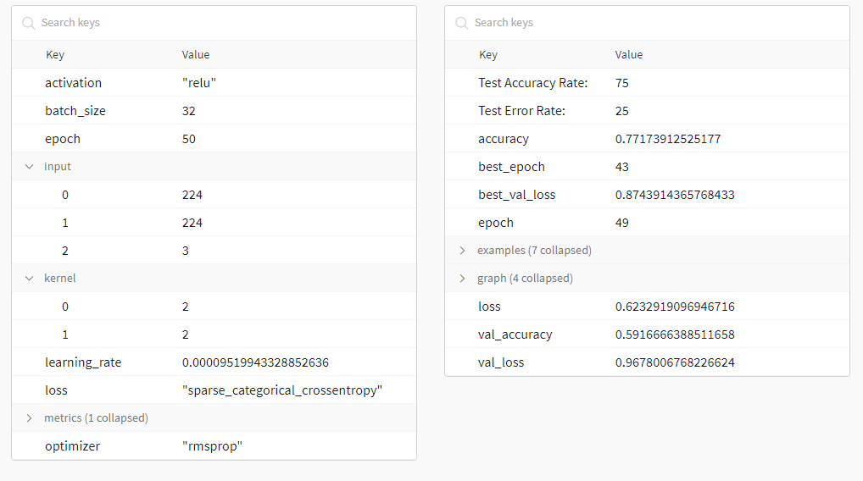
[DLthon] Jellyfish Image Classification
4. 성능향상 시도 - 실험 7. 실험 6에서 모델 구조 변경 :
conv filter 16 - 32 - 64 - 64 → 16- 32- 32 - 32 / dense 255 → 128
실험6과 비교.
모델 구조만 변경.
conv layers 필터 수,
dense 노드 수 줄였더니
test_accuracy 77.5 → 75로 소폭 하락.
2024 - Aiffel DLthon Core - JellyBob
Notes:
배치사이즈를 32로 설정한 실험 6과 비교하기 위해
컨볼루션 레이어 필터를 수정하고 덴스 노드를 줄였을때는
테스트 정확도가 소폭 하락하는걸 확인했습니다.

Slide 43
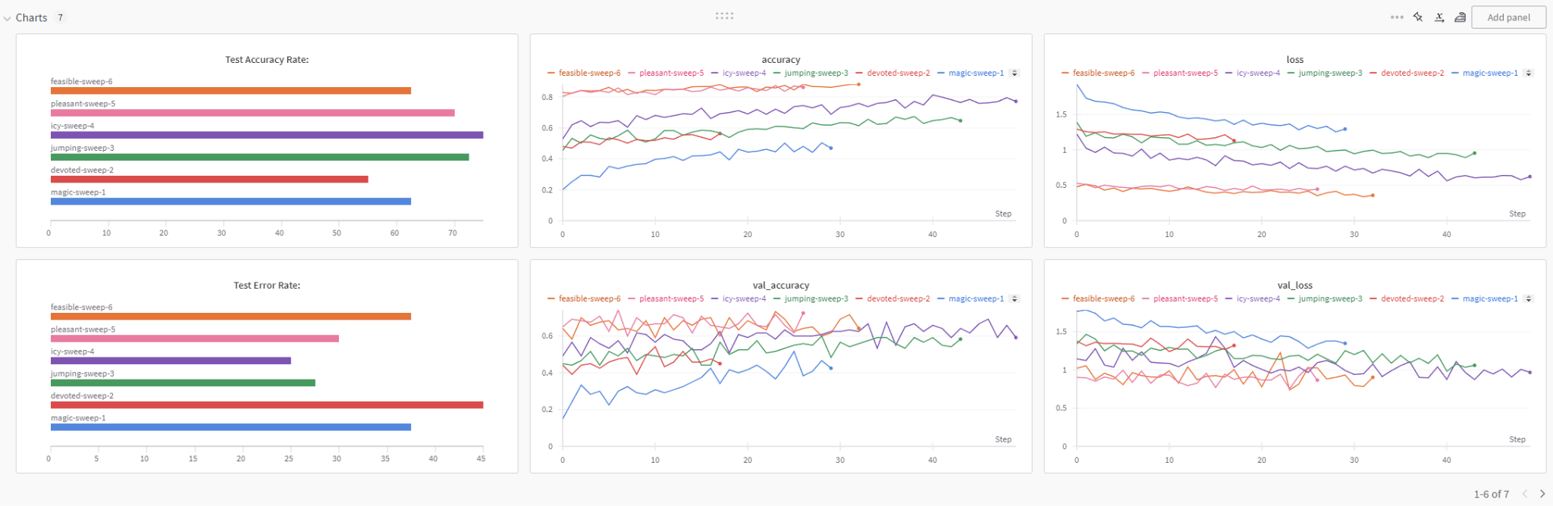
[DLthon] Jellyfish Image Classification
4. 성능향상 시도 - 실험 7. 실험 6에서 모델 구조 변경 :
conv filter 16 - 32 - 64 - 64 → 16- 32- 32 - 32 / dense 255 → 128
2024 - Aiffel DLthon Core - JellyBob
Notes:
이런 그래프 양상을 확신하실수 있고요

Slide 44
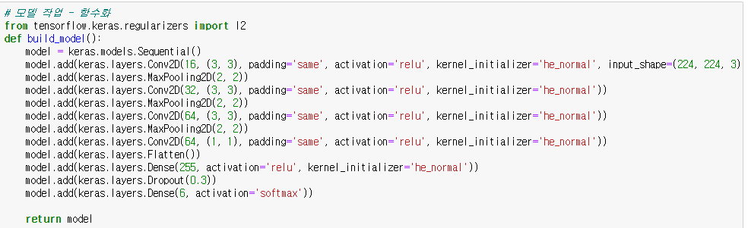
[DLthon] Jellyfish Image Classification
4. 성능향상 시도 - 실험 14. 실험 6과 비교 : kernel size 2x2 → 3x3
실험6(test accuracy 77.5%)과 비교.
커널 사이즈만 2에서 3으로 변경.
test_accuracy 67.5%로 대폭 하락.
2024 - Aiffel DLthon Core - JellyBob
Notes:
이후로는 다시 이전 모델로 돌아가서 실험을 진행했습니다.
실험 6 모델과 비교하기 위해 커널사이즈를 수정한 결과

Slide 45
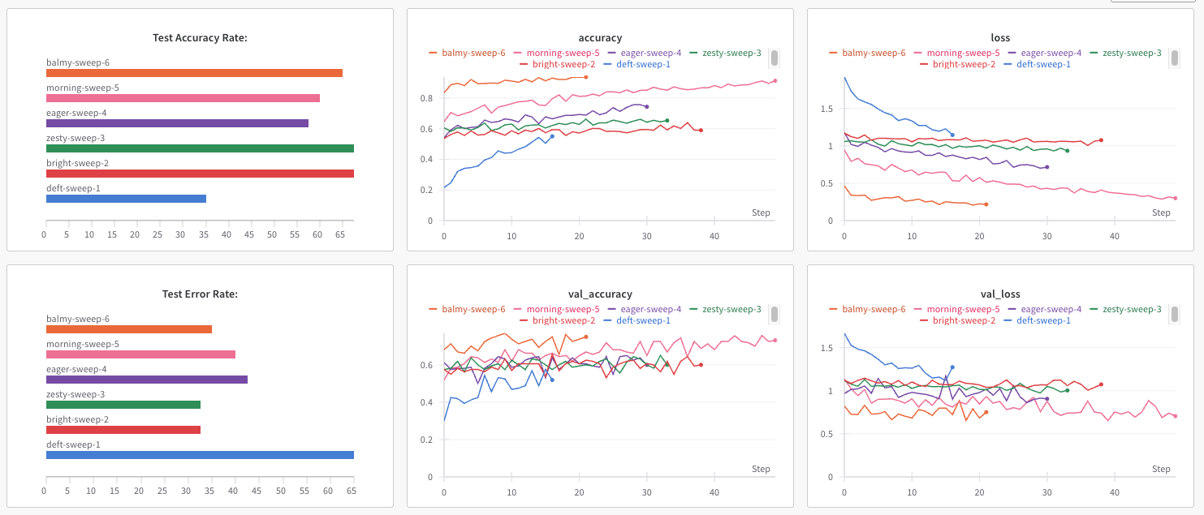
[DLthon] Jellyfish Image Classification
4. 성능향상 시도 - 실험 14. 실험 6과 비교 : kernel size 2x2 → 3x3
2024 - Aiffel DLthon Core - JellyBob
Notes:
이런 양상의 그래프를 보이며 테스트 정확도가 대폭 하락한 결과를 얻었습니다.

Slide 46

[DLthon] Jellyfish Image Classification
"learning_rate" : {
"min" : 0.00001,
"max" : 0.001 }
4. 성능향상 시도 - 실험 15. 실험 14와 비교 : 학습률 범위 조정
실험15와 비교했을때
학습률만 조정, test acc상승
2024 - Aiffel DLthon Core - JellyBob
Notes:
실험 15에서는
실험 14와 비교하기위해 학습률 범위를 넓게 설정해보니

Slide 47

[DLthon] Jellyfish Image Classification
"learning_rate" : {
"min" : 0.00001,
"max" : 0.001 }
4. 성능향상 시도 - 실험 15. 실험 14와 비교 : 학습률 범위 조정
2024 - Aiffel DLthon Core - JellyBob
Notes:
다시 테스트 정확도가 소폭 상승함을 확인했습니다.

Slide 48

[DLthon] Jellyfish Image Classification
4. 성능향상 시도 - 실험 16. 실험 3 모델에서 optimizer 변경 : RMSprop → SGD
실험3(test accuracy 80%)과 비교. SGD로 변경, test_accuracy 52.5%로 대폭 하락.
2024 - Aiffel DLthon Core - JellyBob
Notes:
실험 16에서는 80% 성능을 보여준 실험 3모델에서 옵티마이저를 SGD로 수정한 결과

Slide 49

[DLthon] Jellyfish Image Classification
4. 성능향상 시도 - 실험 16. 실험 3 모델에서 optimizer 변경 : RMSprop → SGD
2024 - Aiffel DLthon Core - JellyBob
Notes:
테스트 정확도는 50%대로 수정되었습니다.

Slide 50

[DLthon] Jellyfish Image Classification
4. 성능향상 시도 - 실험 17. 실험 16과 비교 : optimizer SGD → Adam
실험14와 비교.
optimizer adam으로 변경, test_accuracy 77.5%로
실험3과 유사하지만 80%에는 못 미침.
2024 - Aiffel DLthon Core - JellyBob
Notes:
옵티마이저를 Adam으로 변경했을때에는 정확도가 77.5%로 상승했으나 80%까지에는 미치지 못했습니다.

Slide 51

[DLthon] Jellyfish Image Classification
4. 성능향상 시도 - 실험 17. 실험 16과 비교 : optimizer SGD → Adam
2024 - Aiffel DLthon Core - JellyBob

Slide 52

[DLthon] Jellyfish Image Classification
epochs 50 → 100
4. 성능향상 시도 - 실험 18. Epoch 100 확대
실험3과 비교.
에폭 범위만 100까지로 늘림.
test accuracy는 67.5%로 아쉽지만 그래프 모양이 이상적으로 수렴하는 형태(이상적인 학습의 형태)가 보임. 얕은 층에 비해 에폭의 수가 커서 과적합이 발견됨.
2024 - Aiffel DLthon Core - JellyBob
Notes:
마지막 실험에서는 에폭을 100까지 늘려서 학습을 진행했고

Slide 53

[DLthon] Jellyfish Image Classification
epochs 50 → 100
4. 성능향상 시도 - 실험 18. Epoch 100 확대
2024 - Aiffel DLthon Core - JellyBob
Notes:
검증 데이터 정확도와 손실값이 훈련데이터 그래프에 수렴하는 이상적인 그래프를 얻을수 있었지만, 테스트 정확도는 67.5%를 기록했습니다.

Slide 54
[DLthon] Jellyfish Image Classification
4. 성능향상 시도 👉 ✅ 종합 ✅
Lesson learned 1. 배치 사이즈와 학습률의 상관관계
배치사이즈에 따라 한번에 학습하는 양을 나눴기 때문에 배치 사이즈가 커지면 학습률을 더 적게 설정해야 할 것 같아서 증명을 해보기로 했다.
[Case1] 배치사이즈=30으로 설정 시, 학습률=0.00004일 때 test_accuracy=72.5
[Case2] 배치사이즈=16으로 설정 시, 학습률=0.0008일 때 test_accuracy=70
[Case3] 배치사이즈=24로 설정 시, 학습률=0.0001일 때 test_accuracy=67.5
[Case4] 배치사이즈=30으로 설정 시, 학습률=0.0001일 때 test_accuracy=77.5
배치사이즈를 통해서 미니배치 형식으로 트레이닝 시 학습률과 배치사이즈는 반비례하게 설정해야 모델성능이 좋다!!!
[Case1, 4 비교] 학습률이 작다고 무조건 좋은 accuracy가 나오진 않는다.
2024 - Aiffel DLthon Core - JellyBob
Notes:
지금까지의 성능향상 시도를 종합해보겠습니다.
첫번째로 배치사이즈와 학습률의 상관관계는 서로 반비례하다는 결과를 도출했습니다.
미니배치 형식으로 데이터 훈련을 진행했는데,
배치사이즈가 클수록 학습률은 낮게 설정하고,
배치사이즈가 작을수록 학습률을 높게 설정한 경우 테스트 정확도를 비교했을때
비슷한 결과값을 얻을수 있었습니다.

Slide 55
[DLthon] Jellyfish Image Classification
4. 성능향상 시도 👉 ✅ 종합 ✅
Lesson learned 2.
epoch을 100으로 늘린 경우,
train / validation accuracy, loss 그래프가 이상적으로 수렴하는 그래프가 나옴
epoch 값에 비해 모델 layer가 너무 얕아서 과대적합을 의심 : test accuracy 67.5%
epoch 수를 대폭 늘린 부분은 이상적인 그래프를 얻게 된 좋은 시도였으나
과적합 위험이 있어서 규제기법을 늘리거나 skip connection 등
과적합방지를 위한 추가 기법이 필요
2024 - Aiffel DLthon Core - JellyBob
Notes:
두번째는
에폭수를100으로 설정해서 학습을 진행한 경우에
검증데이터 정확도와 손실값의 이상적인 그래프를 보여주지만 테스트 정확도는 다소 낮은 테스트 정확도를 얻었기 때문에
층이 얕은 모델에서는 에폭수를 크게 지정하기 위해서 L1,L2 규제나 더 많은 드롭아웃 혹은 스킵 커넥션 모델 구조를 적용해보는 등
다양한 규제 기법이 필요하다는 사실을 확인했습니다.

Slide 56

[DLthon] Jellyfish Image Classification
4. 성능향상 시도 👉 ✅ 종합 ✅
Lesson learned 3. 최대 성능 : test accuracy 80%
배치사이즈 : 24, optimizer : RMSprop, kernel size : 3x3, Dense node 255
2024 - Aiffel DLthon Core - JellyBob
Notes:
저희가 진행했던 모델을 종합해보면
optimizer는 RMSprop을 사용하고
컨볼루션레이어는 총 4개,
dense층 노드는 255,
30% dropout을 적용한 모델이
테스트 정확도 80%로 가장 좋은 성능을 보여주었습니다.

Slide 57
[DLthon] Jellyfish Image Classification
4. 성능향상 시도 👉 ✅ 종합 ✅
Lesson learned 4. 향후 시도해볼만한 사항
데이터 전처리
데이터 수가 900여개로 현저히 부족한 한계 극복 👉 데이터 추가 : 새로운 이미지 수집
일반화 성능 향상(강건성)을 위해 👉 데이터 증강 시도 : 색상 조정(밝기), 노이즈 추가(랜덤노이즈추가), 기하학적 변형(이미지 기울임, 비틀기등)
2024 - Aiffel DLthon Core - JellyBob
Notes:
향수 시도해볼만한 사항을 정리해보겠습니다.
일단 900개의 데이터수는 좋은 성능을 가진 모델을 만드는데에 큰 한계가 있었습니다.
추가로 새로운 이미지를 수집하고,
robust한 성능을 위해 데이터 증강을 추가로 시도한다면 더 나은 성능을 도출해 낼수 있을듯합니다.

Slide 58
[DLthon] Jellyfish Image Classification
4. 성능향상 시도 👉 ✅ 종합 ✅
Lesson learned 4. 향후 시도해볼만한 사항
모델 구현 및 학습
W&B는 일정 범위 내에서 최적의 파라미터 조합을 찾아줌. 실험하고자 하는 하이퍼파라미터 외의 조건(학습률, 에폭 등)이 범위 내에서 변경됨. (파라미터 범위는 고정하여 동일한 조건에서 시도하더라도) 👉 실험하고자 하는 특정 하이퍼파라미터만 변경하는 방식. (다른 조건 완전 Fix)
padding을 사용하지 않거나 횟수 줄이기 👉 모델 층이 얕으므로 특성 추출에 방해되지 않도록.
k-fold교차검증방법 활용 👉 적은 datasets으로 인한 과적합 방지(데이터 활용 극대화), 일반화 성능 향상 목적.
앞선 개선사항을 적용하여 모델을 깊게 쌓아보기, 다양한 모델 구조 적용해보기
2024 - Aiffel DLthon Core - JellyBob
Notes:
모델 구현에 관해 시도해볼 사항을 정리해보면 다음과 같습니다.
이번 모델학습에 사용한 WandB는 sweep config값에 지정한 범위 내에서 최적의 파라미터 조합을 찾아주는데,
저희가 비교하고자하는 파라미터를 정확하게 고정하지 않고 모델 훈련을 진행하니
파라미터가 변경되면서 결과 해석에서 아쉬운 지점이 생겼습니다.
실험하고자하는 특정 하이퍼파라미터값을 고정해서 모델훈련해보거나
모델을 깊게 쌓아서 다양한 모델 구조를 적용

Slide 59

[DLthon] Jellyfish Image Classification
5. 제품화 시 응용분야 및 모델 분석
모델 특징 : 데이터셋이 적은 분류 모델 (데이터를 구하기 어렵고, 모델의 층이 얕은 특징을 가진다.)
응용 분야 :
해파리 사전 수매 작업으로 어업 피해 방지 및 어획량 확보
피해 실사례 뉴스 : https://v.daum.net/v/20220814214351423
해파리 중 유해종을 분류하여 해파리 피해로 인한 물고기 폐사를 사전에 방지
개선사항 : 바닷속에서 Object Detection이 가능한 로봇 제작 기술 접목, 유해종 라벨링 추가, 해파리 처리 방식 및 도구 디벨롭(해파리 특성 활용, 리소스 최소화하는 방향) 등
수매 작업이란? 해양수산부 해파리 피해 방지 매뉴얼에 따라 수매선박에서 해파리를 분쇄해 바다에 흘려보내는 것
2024 - Aiffel DLthon Core - JellyBob
Notes:
저희가 만든 모델은 희귀한 데이터를 분류하는 모델로, 층이 매우 얕은 특징을 갖고 있습니다.
그래서 데이터셋을 구축하는게 쉽지 않은 분야에 활용할경우 효율적인 모델입니다.
실제로 어업현장에서 해파리로 인한 피해가 있어서
해양수산부에서 해파리 사전 수매작업을 진행해서 어업 피해를 방지하고 어획량을 확보중이라는 사실을 파악했습니다.
그래서
저희의 해파리 6종을 분류하는
기본 이미지 classification 모델에
object detection 기능을 추가하고,
유해종 해파리의 데이터셋을 구축한다면
다양한 해양 생물 사이에서 정확하게 유해종 해파리를 분류하는 모델로 활용이 가능해집니다.
따라서 실제 어업산업에서 실용화할 경우 큰 도움이 될것으로 예상해보았습니다.

Slide 60
[DLthon] Jellyfish Image Classification
이슬
keep:
팀원간의 소통이 잘 되어 프로젝트를 진행하는데 큰 어려움이 없었습니다. 최강의 팀플레이를 했다고 자신..!
기존에 함수화해둔 시각화나 데이터셋을 만드는 코드를 다시 사용했고, wandb로 모델학습을 시키는 부분도 함수화해서 사용하는 시도를 해보았습니다.
problem
짧은 시간내에 wandb라는 새로운 툴을 이용해서 프로젝트의 결과를 시각화 하는게 쉽지 않았습니다. 다행히 wandb 툴 사용을 포기하기 직전 사용방식에 대한 이해가 조금씩 되어서 다행이었지만, 여전히 wandb의 시각데이터를 읽고 해석하는게 쉽지 않습니다.
백지상태의 노트북에 코드를 채워가는게 정말 어렵다는걸 다시 깨달았습니다. 데이터 폴더에서부터 데이터를 꺼내오고 시각화 하는 과정이 노드의 베이스코드를 따라가면서 작업하던 때와 다르게 낯설고 어려웠습니다.
여전히 데이터셋을 tf.instance로 만들었을때 데이터증강이나 kfold 등 익숙한 데이터셋을 사용할때와는 다르게 에러해결이 어려웠습니다.
try:
주말에는 꼭 캐글 노트북의 데이터를 가져와서 이번 프로젝트에서 진행했던 방식처럼 코드를 만들어보고 노트북을 정답지 삼아 공부를 해볼수 있을것 같습니다. 단순히 캐글 노트북 필사를 해야겠다고 생각만 했는데, 구체적으로 시도해봐야겠습니다.
tf instance를 활용한 노트북 자료를 찾고 공부해보려고합니다.
회고
2024 - Aiffel DLthon Core - JellyBob
Notes:
4명의 회고를 종합해보면
저희 팀의 회고를 종합해보면 이번 DLthon 프로젝트는 여러 새로운 시도와 팀소통을 통해 많은 부분을 배운 시간이었습니다.
역할분담을 통해 다양한 실험을 해볼수 있었는데요,
특히 팀원들과의 원활한 의사소통으로
처음 사용해본 w&b툴을 보다 효율적으로 활용해보고 여러 에러와 문제에 대해 빠르게 작업을 이어갈수 있었습니다.
오늘까지의 DLTHON 3일동안 확실히 어제의 나보다 더 성장한 오늘의 나를 느낀 프로젝트였다 라고 정리하겠습니다.
지금까지 젤리밥 디엘톤 결과 보고였습니다. 고맙습니다!

Slide 61
[DLthon] Jellyfish Image Classification
회고
김양희
keep
지금까지의 학습 내용을 폭 넓게 적용해보았습니다. (데이터 특징에 따른 전처리 방향성, 함수화하면 편리한 코드, 모델 구현 및 향상 방법 등)
오류를 맞닥뜨리는 부담감이 예전에 비해 완화되어 해결한 경우가 소폭 늘어났습니다.
팀원 간 소통이 원활하여 자유로운 아이디어 공유 및 시도가 가능했고, 역할 분담과 주요 과업 진행이 빠르게 이루어졌습니다.
problem
W&B 코드, 모델 구현, GPU 활용하는 코드를 함께 적용하는 과정에서 몇 가지 오류가 반복되는 무한 오류에 빠졌습니다.
짧은 시간 안에 W&B라는 새로운 툴을 빠르게 익히고 활용하는 것이 쉽지는 않았습니다.
모델 성능 향상 자체가 쉽지 않았고, 다양한 하이퍼파라미터와 모델 구조를 적용해보지는 못했습니다.
try:
해결하지 못한 오류 해결해보기
데이터셋 보강하는 방법 찾아보고 적용해보기
모델 성능 향상시켜보기 (+Case 별로 적절한 하이퍼파라미터, 모델 구조 등을 확립하기)
Callbacks&WandB 익히며 활용해보기
위의 내용들과 전체 과정을 자다가 물어봐도 대답할 수 있도록 반복 연습 & 숙달시키기!!
2024 - Aiffel DLthon Core - JellyBob

Slide 62
[DLthon] Jellyfish Image Classification
회고
이승환
keep
다양한 파라미터, 모델구조 등을 여러방면으로 학습을 시켰다.
노드에서 배운 내용들을 적용할 수 있었다.
팀원분들 간 소통에 큰 어려움없이 문제를 해결하고 학습 진행이 잘 되었다.
problem
코드를 구현하면서 그래프 시각화 하는 부분이 많이 부족했다.
전처리 하는 과정에서 어려움이 있었다.
WandB를 사용하는 과정에 이해에 어려움이 있었다.
다양한 파라미터를 정리하고 실행하는 부분이 부족했다.
try
그래프 시각화 부분을 다양한 플랫폼을 활용하여 배워야겠다.
코드 전처리하는 과정을 노드를 다시 학습하며 배워야겠다.
WandB 사용하는 부분도 추가적인 학습을 해야겠다.
다양한 파라미터를 적용하기 전 변경할 자료들을 정리 후 차근차근 적용하면서 결과 값을 얻어야겠다.
2024 - Aiffel DLthon Core - JellyBob

Slide 63
[DLthon] Jellyfish Image Classification
회고
전민규
keep
이번 DLthon을 진행하면서 팀원들과 의사소통하며 같이 발전하고 새로운시도들을 통해 배워갔던거같습니다
혼자라면 시간내에 시도하지 못했을거같은 실험들을 팀원들과 역할분담을 진행하며 같이 소통하여 많고 다양한 시도들을 진행할수있었습니다.
각자 데이터에 대한 이해가 다른만큼 여러가지방면에서 데이터셋을 분석하고 처리할수있었습니다.
오류가 많이 발생했지만 다양한시각과 팀원들과의 소통으로 잘 해결했던거같습니다.
w&b툴을 처음 써봤고 이해가 안갔지만 팀원들과 상의후 방법들을 찾아보았더니 w&b툴에대한 이해와 활용도가 높아진거같습니다.
팀프로젝트는 처음이라 어떻게 시도해야할지 막막했지만 팀원들과 원활한 의사소통으로 빠르게 작업을 시작할수있었던거같다.
오류나 다양한 문제를 직면했을때 팀원들과의 시도를 통해 다양한 해결방법과 시각으로 다가갈수있어서 너무좋았고 실력향상에 도움이 많이된것같다.
problem
w&b툴을 처음쓰다보니 사용법과 다양한 옵션들 그리고 활용하는 방안을 생각하고 실행하는것에 시간을 많이쓰고 오류가 많았던거같습니다.
처음에 다양한 모델의 구조를 각각 시도해보는과정에서resnet18을 사용해보았는대 데이터셋이 적어서그런지 성능이 생각보다 너무 좋지않게 나왔습니다.
데이터셋이 현저히 적어 어떻게해야 모델의 성능을 높여야할지 고민하는과정과 다양한 시도들에대해 shape문제, w&b와 활용하는 방법등 다양한 문제가 생겼습니다.
모델의 성능을 높이기위해 다양한 방법을 시도했지만 기대했던것보다 모델의 성능이 엄청 높거나 좋게 나오지는 않은것같다.
2024 - Aiffel DLthon Core - JellyBob

Slide 64
[DLthon] Jellyfish Image Classification
회고
전민규
try
데이터셋이 적기때문에 모델의 구조를 얕게쌓았고 그로인해 과적합이 많이 발생했던것같아, 더많은 데이터셋을 가져오거나 과적합을 방지할수있는 다양한 방법들을 추가로 시도해보아야겠다.
cnn구조뿐만아니라 다양한 네트워크의 장점들을 활용하여 다른모델의 구조로 변경하여 시도해봐야겠다.
에폭을 100으로 대폭향상시켰더니 그래프자체는 이상적인 모양으로 수렴하는것을 알수있었다. 에폭을 늘리는대신에 과적합이 발생하여 testacc는 떨어졌지만 그래프가 이상적으로나와 다양한 과적합 규제방법을통해 에폭을 늘렸을때의 testacc를 높이는 방법을 시도해보아야겠다.
w&b툴을 사용하는방법이 아직 완전히 익숙하지는 않은거같지만 활용시 좋은 성능을 비교할수있는 툴이기때문에 자세히 더 알아보아야겠다.
2024 - Aiffel DLthon Core - JellyBob

Slide 65
감사합니다!
2024 - Aiffel DLthon Core - JellyBob

